Slide 1
Cours Magistral D’Environnement
Nous distinguons différents types d’environnement : environnement économique, politique, social, industriel, culturel, etc. Dans ce cours nous nous intéressons à l’environnement écologique, lié à notre planète terre où l’homme évolue.
Prof. KOMOÉ Koffi
Maître de Conférences
Université Félix Houphouët-Boigny (Abidjan/Côte d'Ivoire)

Slide 2
1. DESCRIPTION DU COURS
Ce cours s’organise en deux parties. Une première partie qui présente les généralités sur l’environnement et une deuxième partie qui met en exergue la relation entre l’homme et son environnement. La première partie du cours décrit les ressources naturelles de notre environnement suivie des phénomènes catastrophiques usuels de notre environnement. La seconde partie du cours porte sur les influences de l’homme sur son environnement, ensuite les conséquences et enfin les modes de gestion et de protection de cet environnement par l’homme.
2. OBJECTIFS GÉNÉRAUX
Donner à l’étudiant les notions de base sur l’environnement en rapport avec le développement durable.
3. OBJECTIFS SPÉCIFIQUES
À la fin du cours, l'étudiant sera en mesure de :
Comprendre le fonctionnement de notre environnement,
Connaître les principales ressources de notre environnement,
Identifier les principaux phénomènes catastrophiques de notre environnement,
Identifier les différentes sources de pollution de notre environnement,
Comprendre le phénomène de l’effet de serre.

Slide 3
4. OBJECTIFS EN TERMES DE COMPETENCES
Le cours vise à fournir à l’étudiant les compétences
Indentification des ressources naturelles
Identifier les phénomènes catastrophiques de notre environnement,
Proposer des solutions pour une meilleur gestion et prévention de notre environnement.
5. CONTENU DÉTAILLÉ DEROULEMENT DU COUR
Pendant les quatre premières semaines du Cours notamment tout le mois décembre seront dispensées les notions suivantes :
Première partie : généralités sur l’environnement
Introduction sur les sciences de l’environnement
Présentation des ressources naturelles
a. Atmosphère et climat
b. Eaux : océans et mers, eaux douces
c. Biodiversité végétale et animale
d. Roches, sols et reliefs
e. Ressources minérales

Slide 4
C. Phénomènes catastrophiques de notre environnement
a. Les turbulences de l’atmosphère : inondation, tornade, orage, foudre, tempête, cyclone, canicule, froid, …
b. Les turbulences de la lithosphère : mouvements de masse (glissement de terrain, chutes de blocs, affaissement, effondrement, avalanches, …), tremblement de terre, tsunami, éruption volcanique …
c. Les turbulences de la biosphère : incendies de forêt, de savane, sècheresse
Deuxième partie : l’homme et son environnement
Influence de l’homme sur son environnement
a. Déforestation
b. Agriculture et élevage intensif
c. Urbanisme
d. Industrie
e. Exploitation minière
B. Conséquences de l’activité de l’homme
a. Changement climatique
b. Pollution (eau, sol, air)
c. Modification des cours d’eau

Slide 5
PLAN DU COURS
C. Protection et gestion de l’environnement
a. Gestion intégrée des ressources naturelles
b. Actions sur l’environnement pour améliorer la santé humaine
Première partie : généralités sur l’environnement
A. Introduction sur les sciences de l’environnement
B. Présentation des ressources naturelles
C. Phénomènes catastrophiques de notre environnement
Deuxième partie : l’homme et son environnement
A. Influence de l’homme sur son environnement
B. Conséquences de l’activité de l’homme

Slide 6
Introduction
L’homme a toujours exploité le monde vivant pour se nourrir et se soigner, se vêtir et
se chauffer.
Les sociétés ont ainsi élaboré au fil du siècle un tissu de relation matérielle symbolique entre l’homme et autre êtres vivants.
L’homme, avec la maitrise de la technologie, a dominé son environnement et est devenu le premier responsable de la destruction de l’environnement et de l’érosion de la biodiversité.
Arrivant à cette situation, la biodiversité est désormais au rang de préoccupations mondiales majeures, il devient alors urgent d’agir pour sauver ce qu’il reste de notre biodiversité.
Cette préoccupation mondiale culmine à la Conférence de Rio sur le Développement Durable (CDB)
en 1992

Slide 7
A. Première partie : généralités sur l’environnement
1. Définition de l’Environnement
Le mot environnement est polysémique, il n'est pas toujours, ni partout, perçu de la même façon. Il n’existe pas encore de définition univoque et universelle de l’environnement. S’il est mal aisé de définir l'environnement c’est pour trois raisons :
premièrement parce que ce mot recouvre de manière cumulative des problématiques variées ; deuxièmement il fait l'objet d'un mode sémantique qui généralise son usage de manière abusive troisièmement les scientifiques ne s'accordent pas sur un sens déterminé.
Selon LAMAIRE, l'environnement serait l'ensemble, à un moment donné, des agents physiques, chimiques et biologiques et des facteurs sociaux susceptibles d'avoir un effet direct ou indirect immédiat ou à long terme sur les organismes vivants et les activités humaines. Cette définition implique un ensemble de facteurs naturels et sociaux, mais ne mentionne pas sa structure, sa certitude temporelle ou son interaction

Slide 8
Cette définition implique un ensemble de facteurs naturels et sociaux, mais ne mentionne pas sa structure, sa certitude temporelle ou son interaction. D’autre scientifiques l’aperçoivent comme représentant un concept englobant l'ensemble des composantes biophysiques et socioculturelles du milieu, en interaction avec un organisme ou un ensemble d'organismes vivants. Il est également défini comme l'ensemble des éléments (éléments biologiques ou non biologiques) entourant un individu ou une espèce, dont certains répondent directement à leurs besoins. Ou encore, un ensemble de conditions naturelles (physiques, chimiques, biologiques) et culturelles (sociologiques) qui affectent les organismes et les activités humaines.
Il est à noter que certain scientifique souligne que le mot environnement est à différencier du mot nature. La nature désigne l'ensemble des éléments naturels, biotiques et abiotiques tel que l'air, l'eau, l'atmosphère, les roches, les végétaux, les animaux considérés seuls, alors que la notion d'environnement s'intéresse à la nature, au regard des activités humaines et l'ensemble des phénomènes et des interactions qui en découlent.

Slide 9
La notion d'environnement englobe aujourd'hui l'étude des milieux naturels, l'action néfaste de l'homme sur l'environnement et les actions engagées pour les réduire. Sans vouloir envisager ici la manière dont un ensemble de connaissances se spécifie et s'organise en une discipline autonome, il est clair qu'on peut affirmer que l'environnement n'est pas une discipline scientifique, mais un domaine d'investigation, un objet d'étude, un champ de recherche.
2. L’approche historique de l’environnement
L’étude rétrospective de de l'environnement à différentes époques et ses interactions avec les activités humaines nous montre que : Avant le 19e siècle, la prise de conscience de l'existence d'un environnement s'est développée par vagues et de différentes manières selon les époques, les régions et la culture humaine. Le respect de l'environnement se fonde d'abord sur des croyances religieuses, plutôt que sur une réelle volonté de protéger l'environnement naturel. Durant le 19e siècle, surtout en Occident, le courant du romantisme a mis en évidence la beauté des paysages sauvages, en les opposant aux souffrances du monde du travail et de l’industrie.

Slide 10
En exaltant la beauté de la nature, les romantiques ont fait prendre conscience que ce bien était précieux et devait être préservé. C'est précisément à cause de cet intérêt pour le paysage que la société commence à se soucier de l'environnement.
En 1864, le président américain Abraham Lincoln désigna Yosemite valley comme le 1er parc national américain et en 1872 Yellowstone devint la première réserve naturelle du monde. En France cela commence avec la création de La Société d’acclimatation fondée en 1854 et la première loi sur la protection du paysage a été adoptée en 1906.
Au 20e siècle, la révolution industrielle et la forte croissance économique ont favorisé le développement de l'industrie lourde, qui consomme beaucoup de ressources naturelles. De nombreux conflits ont fait prendre conscience de la rareté et la possibilité d'épuisement de certaines ressources. Les premières catastrophes industrielles et écologiques visibles (marées noires, pollution de l'air et de l'eau) ont amené l'opinion publique et certains décideurs à protéger l'écosystème.

Slide 11
Plus tard dans les années 1970, les premier et deuxième chocs pétroliers ont sensibilisé les gens à l'importance stratégique d'une bonne gestion des ressources et aux conséquences d'une consommation accrue de matières. Grâce à une meilleure diffusion des connaissances scientifiques et une meilleure compréhension des phénomènes naturels, la perception de l'environnement a également été grandement améliorée.
La découverte et l'exploration de nouveaux environnements (Arctique, Antarctique, monde sous-marin) met en évidence la fragilité de certains écosystèmes et la manière dont les activités humaines les affectent. Avec le développement de l’écologie terrestre, les connaissances rétrospectives des populations, l’histoire de la terre ; des preuves scientifiques de catastrophes écologiques majeures ont été découvertes, qui ont anéanti des espèces en des millions d’années. Ces connaissances ont montré les liens étroits qui lient la durabilité des espèces à leur environnement et à leur climat.

Slide 12
De nombreux outils scientifiques et techniques permettent également de mieux comprendre l'environnement, et donc d'aider les gens à comprendre l’environnement : (observation, analyse, synthèse, photos aériennes puis satellites, modélisation, prédiction, etc.) À la fin du 20e siècle, avec la 1ere Conférence de l’ONU sur l'environnement qui s'est tenue à Stockholm en juin 1972, les gens se sont rendu compte que la protection de l'environnement était devenue un problème mondial. En juin 1992, lors du Sommet de Rio, l'environnement a été défini comme un bien public.
Cependant, les considérations environnementales dans la prise de décision et la pratique environnementales varient considérablement d'un pays à l'autre. Dans les pays en développement où les problèmes de population sont très différents de ceux des pays développés, la protection de l'environnement occupe une place marginale dans la société. Selon la priorité qui lui est donnée à chaque époque, la notion d'environnement s'est progressivement enrichie. La première idée est la protection de la nature, c'est-à-dire, la protection de sa flore et de sa faune pour des raisons éthique, scientifiques, esthétiques.

Slide 13
B. Présentation des ressources naturelles
Définition
De manière générale, une ressource naturelle est une substance, un organisme, un milieu ou un objet présent dans la nature, sans action humaine, et qui fait, dans la plupart des cas, l'objet d'une utilisation pour satisfaire les besoins (énergies, alimentation, etc.) des humains, animaux ou végétaux.
Il peut s'agir :
d'une matière première minérale (par exemple : l'eau douce, les granulats, les minerais métalliques, etc.) ;
d'un produit d'origine sauvage (ex.: le bois, le poisson, le gibier, etc.) ;
d'un milieu naturel, source de services écosystémiques (ex. : eau, air, sol, forêt, tourbière, zone humide...) ;
d'une matière organique fossile (comme le pétrole, le charbon, le gaz naturel, le lignite ou la tourbe...) ;
d'une source d'énergie (énergie solaire, énergie éolienne...) ;
et par extension d'un service écosystémique (la production d'oxygène fournie par la photosynthèse par exemple).

Slide 14
B. 1.Classement ou hiérarchisation des ressources
1.1. Ressources vitales
Les ressources dites naturelles peuvent aussi être classées selon certaines de leurs caractéristiques ressources plus ou moins vitales (ex. : l'air et en particulier l'oxygène issu de la photosynthèse sont particulièrement vitaux ; tout en étant une ressource encore très commune).
La biodiversité est parfois qualifiée de « ressource des ressources » en tant qu'elle est la source première de nombreuses ressources vitales telles que l'air, l'eau potable et tout ce que nous mangeons, ainsi qu'une grande partie des sources d'énergie (fossiles et biomasse), des médicaments, des fibres textiles ou papetières, etc.

Slide 15
1.2. Renouvelabilité
Les exigences de développement durable ont conduit à classer les ressources naturelles selon leur caractère renouvelable ou non. On s'attache ainsi à une utilisation durable des ressources, afin de respecter les critères environnementaux, sociaux et économiques du développement durable.
Les ressources naturelles sont fréquemment classées en deux catégories :
ressources renouvelables ;
ressources non renouvelables (ou ressources fossiles).
1.3. Avantages
On parle ainsi d’avantage physique ou écologique offerts par certaines ressources naturelles, via les écosystèmes ; tel qu'un microclimat ( zone boisée, prairies...) ou la proximité d'un cours d’eau ou d’un lac (pour l'irrigation, la lutte contre les incendies), d'une nappe ou de la mer (pour la pêche et le tourisme), etc.

Slide 16
Services rendus
Un écosystème peut avoir une valeur importante, voire vitale de service (et donc de ressource), même s'il n'est pas exploité.
Ces services écologiques sont encore mal évalués (quantitativement et sur le plan de l'équivalence en valeur économique), mais ils prennent une grande importance, en particulier pour la fonction de puits de carbone que jouent les mers, sols et forêts dans les cycles qui stabilisent rétroactivement le climat
B. 2. Caractéristiques de la planète terre
La planète terre est la seule planète du système solaire constituée à la fois d’une biosphère (êtres vivants), d’océans et de continents. Elle est constituée de 4 enveloppes externes :
• La lithosphère, D’une épaisseur moyenne de 100km couvrant la surface de la terre
• l’hydrosphère : d’une épaisseur moyenne de 3800m. Elle est formée essentiellement par l’eau liquide des océans (+97%), des glaciers, des calottes polaires, de l’eau de l’atmosphère, du sol, des fleuves, des nappes phréatiques, etc.
• L’atmosphère : subdivisée depuis le sol en troposphère, stratosphère, mésosphère et thermosphère qui est la couche le plus élevée.

Slide 17
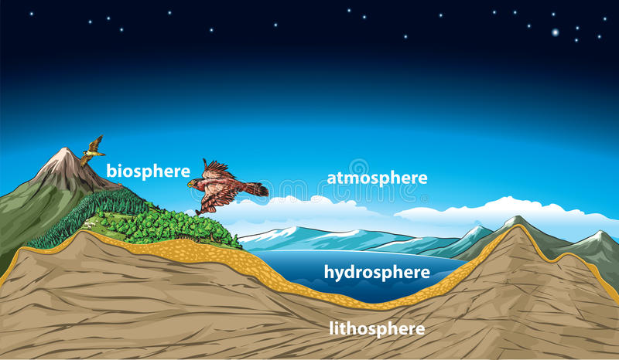
Caractéristiques de la planète terre

Slide 18
• La biosphère : ce sont les êtres vivants qui occupent une mince pellicule à l’interface entre le lithosphère et l’atmosphère.
B.2.1. L'eau :
La présence de l'eau sur terre est la principale caractéristique de cette planète, qui la différencie des autres planètes et explique la notion de vie et de croissance. La quantité d'eau totale sur terre est de 1400 km³ dont 1365km³ sont des eaux salées. Les eaux douces sont difficilement estimables. En effet, 97% sont contenues dans le sol et les couches profondes de la terre. Aussi la quantité d'eau piégée dans les calottes glaciaires est mal connue.
a. Usages : 4500 km³ sont prélevées chaque année sur la planète. L'agriculture en consomme plus de 70% contre 20% pour l'industrie (production électrique) et 10% pour l'usage domestique
b. Rythme de reconstitution : L’eau est recyclée en permanence à la surface de la terre. A titre indicatif, près de 600.000km³ d'eau s’évapore.
c. Stress : L'homme prélève par an, moins de 1% d'eau recyclée.
d. Problématique : La ressource est abondante mais très inégalement répartie. Sa qualité aussi diffère, limitant ainsi son usage ou exigeant des traitements onéreux pour la rendre potable ou à la limite utilisable dans certains secteurs économiques

Slide 19
B.2.2. L'air:
Un autre élément spécifique à la terre et indispensable à la vie est l'air et spécialement, l'oxygène (O2, à hauteur de 21%).
1. Usages : l'air et spécifiquement l'oxygène (O2) est indispensable au développement et au maintien de la vie sur terre, car il est à la base de la respiration des organismes vivants.
2. Rythme de reconstitution : La proportion de l'O2 sur terre est considérée comme stable puisque les organismes photosynthétiques terrestres et aquatiques produisent chaque année environ 30x1013kg d'O2. Une quantité équivalente est aussi consommée pour la respiration des organismes vivants
3. Stress: L'homme ne respire qu'une infime fraction de l'oxygène produit par les plantes alors que la combustion des énergies fossiles prélève à elle seule 4% de cette production.
4. Problématique : La pollution de l'air est une menace pour la santé de l'homme et ceci s'explique par les activités polluantes de l'homme (à l'ozone, aux oxydes divers, aux particules fines issues de l'industrie ou aux gaz d'échappement

Slide 20
B. 2.3. Les sols :
Les terres érables couvrent 1,5 milliard d'hectare
a. Usages : Le sol est le support naturel de la vie animale et végétale. Abritant plus de 80% de la biomasse vivant sur terre, il représente un milieu dynamique et vivant qui participe aussi au cycle de l'eau. Dans ce cycle, il remplit les fonctions de régulation et d'épuration. Ces sols sont exploités par l'homme pour différentes fins.
b. Rythme de reconstitution : Selon les conditions climatiques, l'activité biologique et la nature de la roche sur laquelle le sol se développe, il faut de plusieurs siècles à plusieurs milliers d'années pour qu'un sol se forme. Soit la création d'une épaisseur de sol moyenne de 0,1mm par an.
c. Stress : Le rythme naturel de formation des sols est inférieur de 100 à 1000 fois des taux d'érosion actuels.
d. Problématique: On observe une dégradation de la moitié des sols cultivables (soit près de 2 milliards d'hectares). Les principales causes sont: l'érosion éolienne et hydrique ainsi que l'altération chimique (acidification, salinisation). Les pratiques agricoles comme l'usage des pesticides causent aussi la dégradation des sols. Autre phénomène observé, l'inégalité dans la distribution naturelle des terres cultivables entre le nord et le sud ainsi que la présence intensive de sahara.

Slide 21
B. 2.4. Les autres énergies
Ce qu'on peut dire concernant ces énergies c'est que le potentiel dépasse la demande. Le seul point critique c'est que les technologies actuelles ne permettent d'en exploiter qu'une infime partie.
4.1. Solaire
a. Usages: Production de chaleur et d'électricité.
b. Rythme de reconstitution: flux continu
c. Stress : Il y en a pour 7 milliards d'années (jusqu'à l'explosion du soleil)
d. Problématique : Les rendements de conversion solaire en électricité sont faibles (10%) et les capteurs solaires (silicium) sont coûteux à produire. Energie intermittente.
4.2. Eolien
a. Usages : Production d'électricité
b. Rythme de reconstitution: flux continu
c. Stress: Il y en a pour 7 milliards d'années (jusqu'à l'explosion du soleil)
d. Problématique : L'électricité est produite par intermittence. La vitesse des vents, et donc la puissance fournie, peut varier considérablement au cours du temps dans une même région.

Slide 22
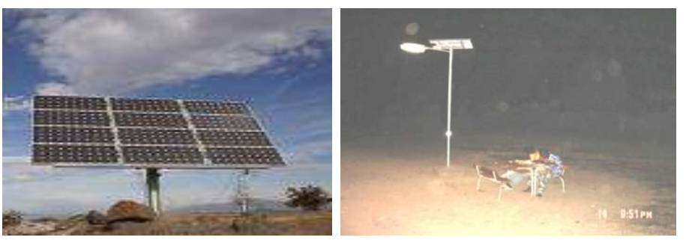

Slide 23
B.3. Biomasse
a. Usages : Chauffage, électricité, biocarburant.
b. Rythme de reconstitution : Quelques dizaines d'années.
c. Stress : Prélèvement inférieur au rythme de constitution de la réserve.
d. Problématique : Principale source d'énergie domestique pour 25% des hommes, l'utilisation de bois de chauffe accélère la déforestation
4.4. Les éléments minerais
Ce qu'on peut dire concernant ces énergies c'est que le potentiel dépasse la demande. Le seul point critique c'est que les technologies actuelles ne permettent d'en exploiter qu'une infime partie.
1. Or a. Stock : 150 milliards de tonnes
b. Localisation: Les réserves connues sont assez dispersées à l'échelle du globe. [Afrique du sud (14%), Australie (12%) et Pérou (8%)].
c. Usages : La bijouterie et la joaillerie absorbent 86% de la production.
d. Rythme de reconstitution : non renouvelable. e. Stress:17 années de réserve, au rythme actuel de production (2500 Tonnes/an)

Slide 24
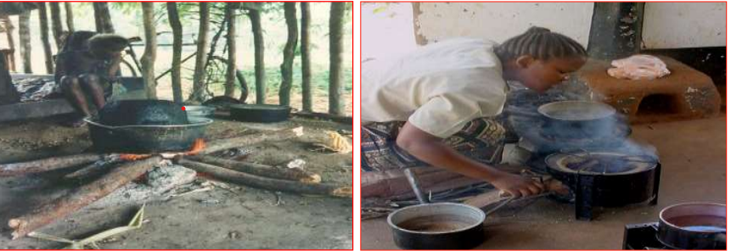

Slide 25
4.5. Fer
a. Stock : 150 milliards de tonnes de minerais de fer
b. Localisation: L'Ukraine renferme 20% des réserves connues, la Russie 17%, la chine 14%, le Brésil 11% et l'Australie 11%.
c. Usages : La sidérurgie en absorbe 99%.
d. Rythme de reconstitution: non renouvelable.
e. Stress: 79 années de réserve, au rythme actuel de production (1,9 milliard de tonnes/an). Il existe essentiellement 8 autres éléments et minerais qui sont surexploités et nonrenouvelable. Nous citons à titre d'exemple le Nickel, le Cuivre, le Plomb, le Cobalt, le Zinc, l'Aluminium, l'Etain et le Palladium

Slide 26
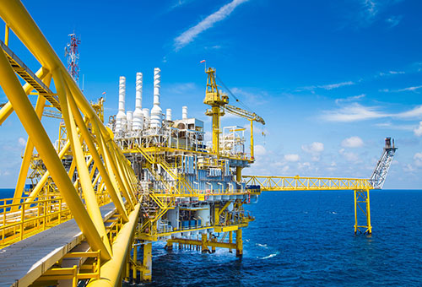
Extraction de Pétrole

Slide 27
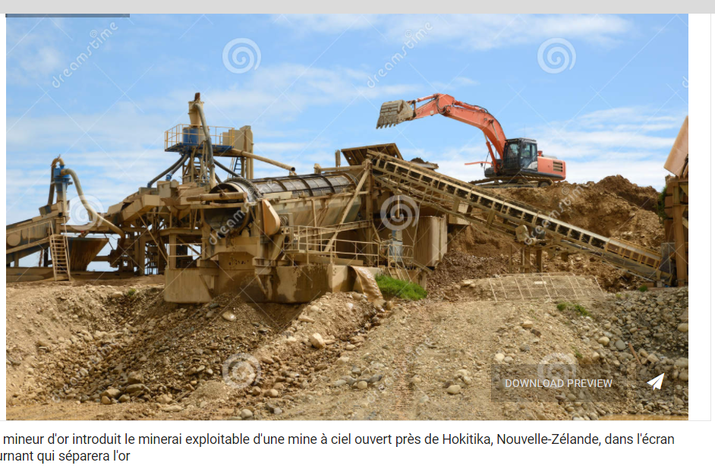

Slide 28
4.5. Les ressources alimentaires:
L'Asie produit près de la moitié de ces ressources. Citons quelques exemples de ressources alimentaires: le blé (2221Millions de tonne Mt), plantes sucrières (1650 Mt), légume (903Mt), tubercules (737Mt), fruit (526Mt), viande (27 Mt), poisson (141Mt).
a. Usages : Alimentation de l'homme et de l'animal
b. Rythme de reconstitution : variable. De la journée (œuf, lait), à la saison (céréales et fruits). voire à plusieurs années (élevage).
c. Stress : Les stocks de céréales peuvent assurer une dizaine de semaines de consommation. Il faut noter que le quart des stocks de poissons est surexploité ou épuisé.
d. Problématique : L'accès aux ressources est inégal. Plus de 800 millions de personnes dans le monde sont mal nourries. La pression démographique et les changements d'habitudes alimentaires, explique la croissance de la demande de ces ressources et engendre une augmentation de leur prix

Slide 29
4.6. La biodiversité:
Les scientifiques recensent près de 1,7 millions d'espèces sont recensées.
a. Usages: La biodiversité fournit de nombreux biens et services à l'homme: approvisionnement en nourriture, eau douce et bois, stock de molécules chimiques utilisées en pharmacologie, assainissement des eaux et sols pollués, régulation des inondations et de l'érosion.
b. Rythme de reconstitution: au sein des espèces, le renouvellement des individus nécessite de quelques heures (c'est le cas des micro-organismes) à quelques semaines (insectes), voire à plusieurs années (arbres). En revanche, une espèce éteinte est définitivement perdue.
c. Stress: Le rythme actuel d'extinction des espèces serait de cent à mille fois supérieur à ce qu'il a été au cours des temps géologiques.
d. Problématique : Destruction de l'habitat naturel, pollution (de l'eau, de l'air, des sols) ou encore du réchauffement climatique sont autant de menace pour la biodiversité. Avec pour conséquence, la perturbation des écosystèmes et des services rendus à l'homme. La forêt tropicale est aujourd'hui particulièrement menacée

Slide 30
I. DIVERSITE GENETIQUE
Plus précisément, la Diversité Biologique est l’ensemble des êtres vivants et les milieux où ils vivent.
Elle se traduit en termes de :
gènes --------→ diversité génétique
espèces------→ diversité spécifique
écosystèmes→ diversité écosystémique (diversité des habitats)
I. DIVERSITE GENETIQUE
La perpétuation de la vie dans sa diversité est liée à la multiplicité des caractères contenus dans le code génétique des plantes et des animaux.
La nature, lorsqu’elle est en équilibre, se comporte comme une banque de gènes, dans laquelle l’on peut prélever des ressources lorsqu'on cherche à "améliorer" une espèce pour la rendre plus productive ou plus résistante.

Slide 31
II. DIVERSITE SPECIFIQUE
La diversité spécifique fait référence à l'existence de plusieurs espèces différentes dans un biotope.
Environ 16 034 espèces de plantes (diversité floristique) et d’animaux (diversité faunique), ont été signalées en Côte d’Ivoire (Monographie 1998)
2.1 DIVERSITE FLORISTIQUE
Virus: 84
Bactéries non déterminés
Algues et Protozoaires 2 488
Champignons: 388
Bryophytes: 55
Ptéridophytes 209
Gymnospermes 17
Angiospermes 3 836* + 10 nouvelles

Slide 32
2.2 DIVERSITE FAUNIQUE
Mollusques 611
Arachnides 237
Myriapodes 132
Crustacés 302
Insectes 5 493
Batraciens ou Amphibiens 76
Reptiles 134
Oiseaux 712
Mammifères 163
Poissons 496

Slide 33
II1. DIVERSITE ECOSYSTEMIQUE
Un écosystème= Animaux + plantes + Facteurs abiotiques régulant ces systèmes.
Il est terrestre ou aquatique
Ecosystèmes Terrestres
- Forêts denses (humides sempervirentes et humides semi-décidues)
- Savanes guinéennes
Ecosystèmes Aquatiques
- Côtier et Marin
- Hydrologique
- Lagunaire
- Mangroves et Marais côtiers

Slide 34
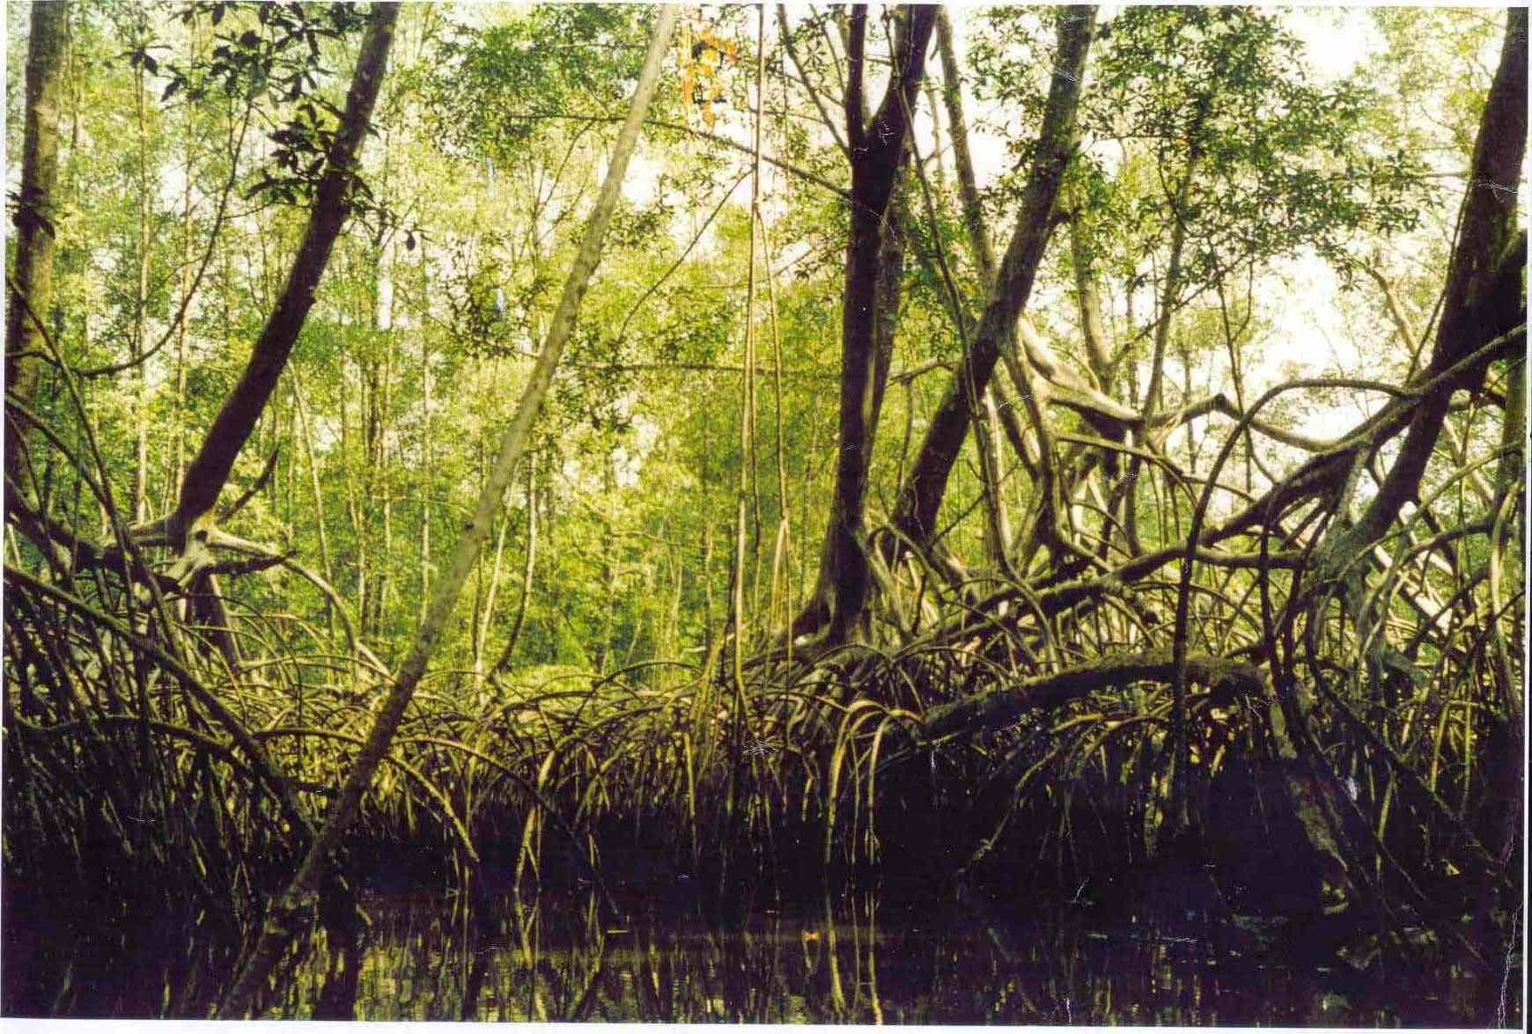
Mangrove à Rhizophora racemosa (Rhizophoraceae)

Slide 35
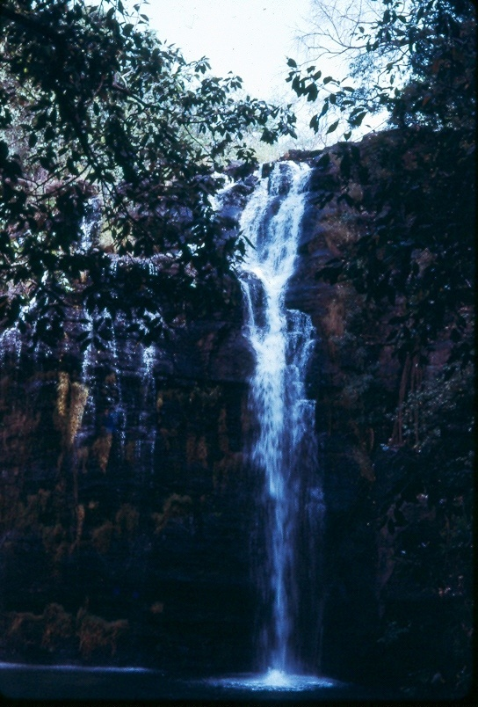
Cascade de Gbèpleu

Slide 36
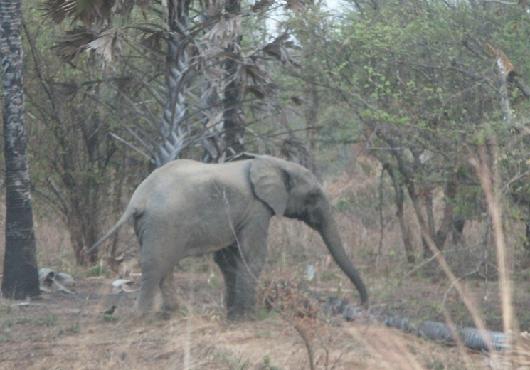
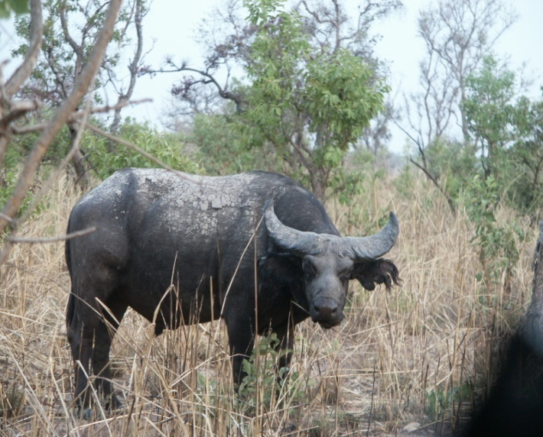

Slide 37
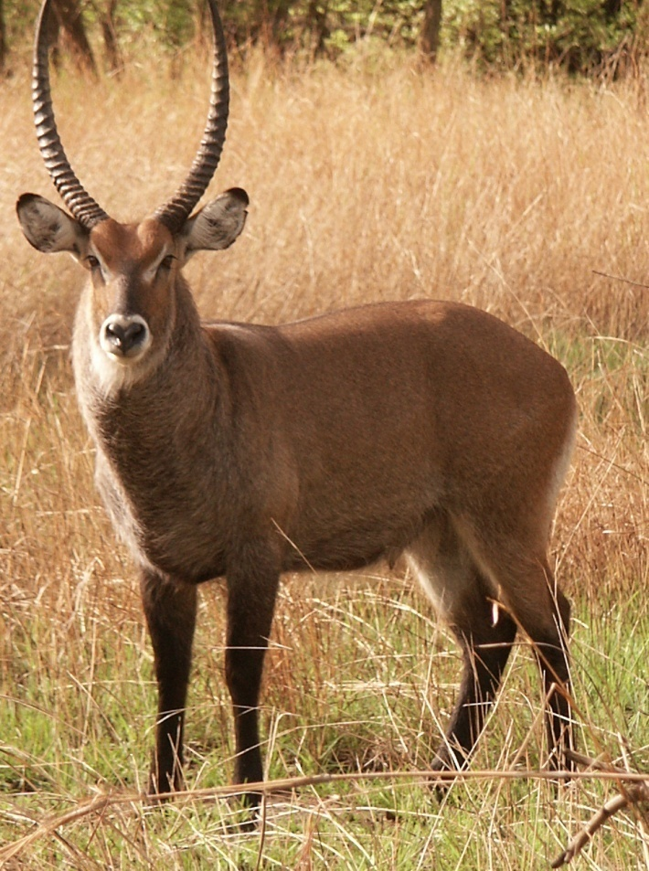
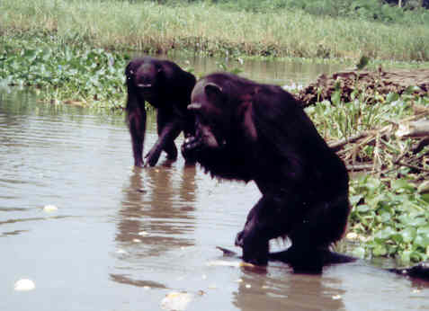

Slide 38
Importance de la biodiversité
- Alimentaire;
Médicale;
Économique;
Sociale;
etc.

Slide 39
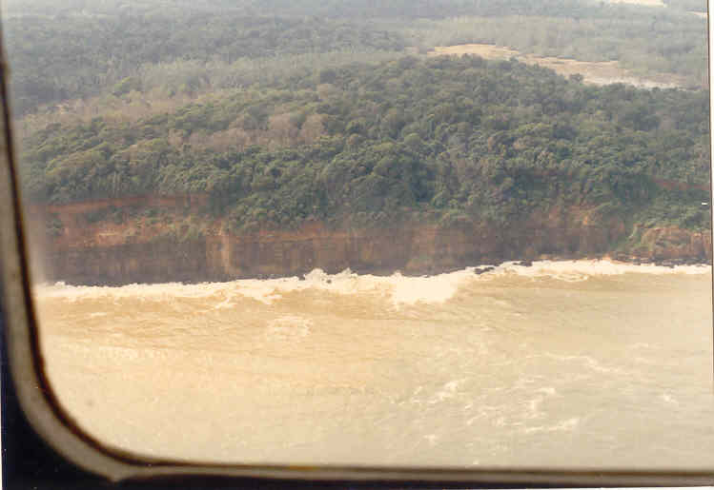
FALAISES DE FRESCO

Slide 40
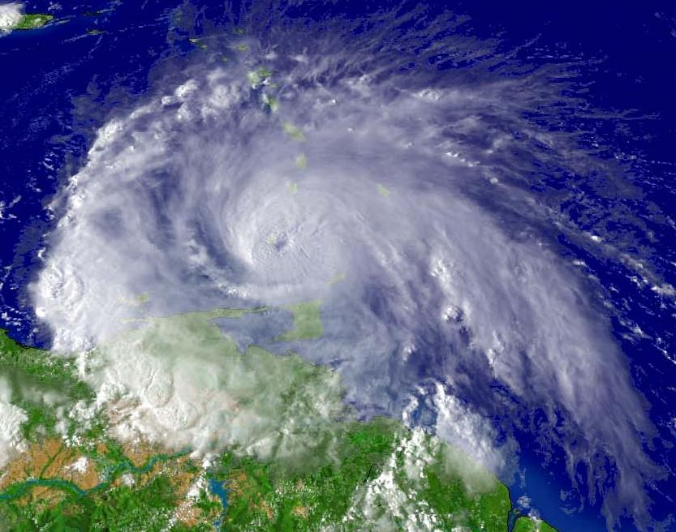
C. Phénomènes catastrophiques de notre environnement
Cyclones, ouragans ou Typhons
Les cyclones se développent lorsqu’un océan tiède fait naître de l’air chaud qui à son tour crée des courants d’air comprimé. Les cyclones se produisent lorsque ces courants d’air comprimé se déplacent. Le terme ouragan/typhon est un nom régional désignant un “cyclone tropical”. En Asie on l’appelle ‘typhon’. Dans les océans Indien et Pacifique on l’appelle ‘cyclone’. Dans l’Atlantique Nord et dans le basin des Caraïbes on l’appelle ‘ouragan’.

Slide 41
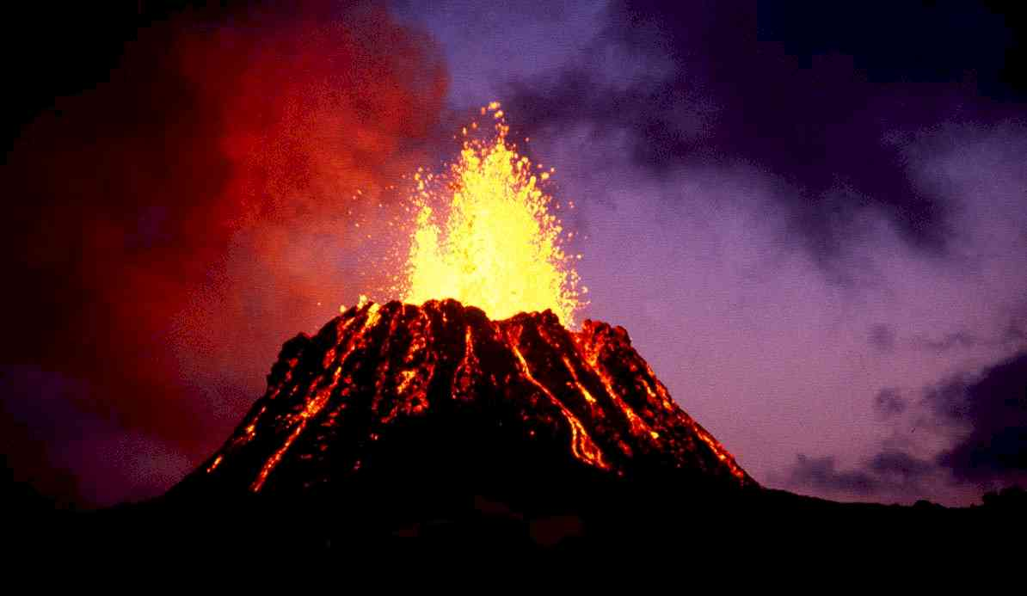
b. Activités volcaniques.
Les tremblements de terre peuvent, à tout moment de la journée ou de la nuit, frapper de façon soudaine et sans alerte. Les terminologies suivantes sont associées aux tremblements de terre : épicentre, faille, magnitude et ondes sismiques.
Pour des fins pratiques, un tremblement de terre est d’habitude défini par sa magnitude (ou énergie quantitative dégagée) qui est mesurée à l’aide de l’échelle logarithmique de 1 – 10. Cette échelle logarithmique s’appelle l’échelle Richter. La magnitude est calculée en analysant les données obtenues des sismomètres.
L’intensité d’un tremblement de terre est mesurée à l’aide de l’échelle d’intensité de Mercalli modifiée (IMM) et est déterminée qualitativement par des observations physiques de l’impact du tremblement de terre.

Slide 42
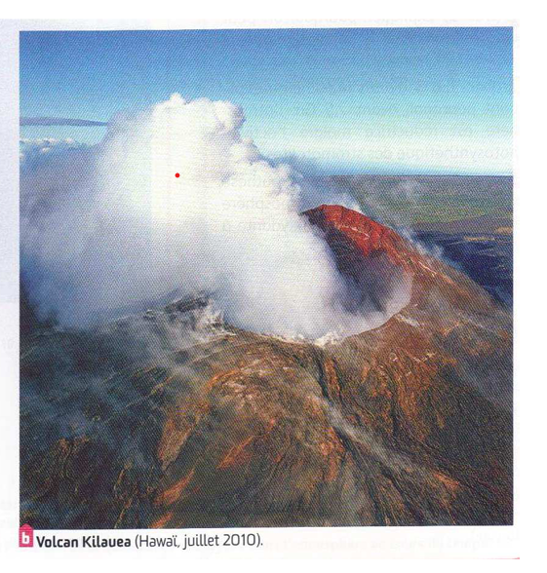

Slide 43
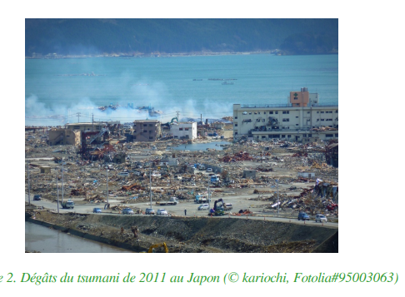
c. Tsunami
Un tsunami est une vague océanique provoquée par un tremblement de terre, volcan ou éboulement sous-marin. On l’appelle également une vague sismique marine, et à tord un mascaret. Les ondes de tempête sont des vagues provoquées par des forts vents.
Les Samoa ont connu leur plus grand tremblement de terre le 26 juin 1917, mesurant 8,3 sur l’échelle Richter. Le séisme se produisait aux Tonga (à environ 200km au sud d’Apia) et a provoqué un tsunami de quatre à huit (4-8) mètres de haut dans Satupaitea, Savaii. Le tsunami est arrivé en moins de dix (10) minutes depuis son point d’origine, signifiant qu’il a fait plus de 1 000km/h. Ainsi, lorsqu’un tremblement de terre se produit, il ne faut pas prendre à la légère l’alerte au tsunami, par exemple, ceux qui habitent les régions côtières basses doivent immédiatement fuir vers les régions plus hautes et plus sûres.

Slide 44
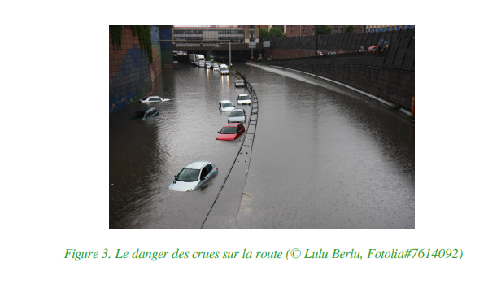
d. Inondations
Ce phénomène se produit lorsque l’eau recouvrait les zones auparavant sèches, c.-à-d., lorsque de grandes quantités d’eau se déplacent d’une source comme une rivière ou d’un tuyau cassé vers une zone antérieurement sèche ou lorsque l’eau déborde les lits ou les obstacles.
Les inondations peuvent être bénéfiques en matière d’environnement pour les écosystèmes locaux. Par exemple, des inondations par une rivière apportent des substances nutritives au sol comme c’est le cas en Egypte lorsque les inondations annuelles du fleuve Nile apportent des substances nutritives aux terres qui seraient autrement sèches. Les inondations peuvent également avoir des impacts économiques et émotionnels sur la population, en particulier lorsque les biens de ceux-ci sont directement touchés. Une meilleure compréhension des causes des inondations peut permettre à la population de mieux se préparer et peut-être minimiser ou empêcher les dommages causés par les inondations.

Slide 45
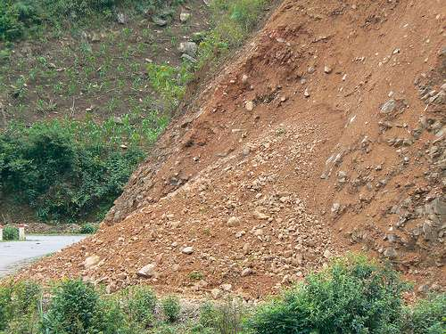
e. Éboulements
Le terme éboulement désigne un mouvement vers le bas des masses de roches et de terre. Les éboulements sont provoqués par un ou une combinaison des facteurs suivants : changement du degré de la pente, augmentant la charge que doit supporter le terrain, chocs et vibrations, changement dans la contenue en eau, mouvement de l’eau dans le terrain, action du gel, altération des chocs, enlèvement du ou changement du type de végétation couvrant les pentes.

Slide 46
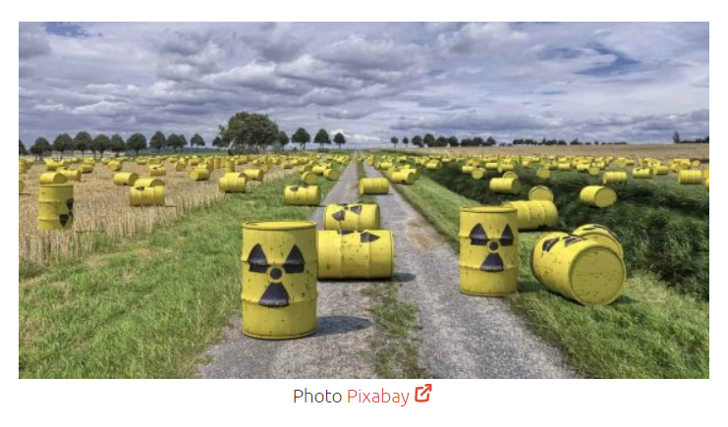
Pollution et gestion des déchets dans un monde globalisé

Slide 47
Le 6 mars 2020 a été conclu, à Bruxelles, le « Pacte plastiques européen ». Les signataires, 14 États membres, de grandes entreprises et deux ONG s’engagent à prendre des mesures pour une meilleure gestion du cycle de vie des emballages et produits plastiques à usage unique. [1] Une avancée dans la lutte contre les déchets et la pollution. Mais ce pacte va-t-il être respecté par tous ses signataires dans les années à venir ?
Le monde "développé" est un grand fournisseur de déchets et de polluants. Le traitement des déchets est une industrie en elle-même. Mais, si l’élimination des déchets courants, ménagers est un problème de technique, de financement et de décision politique, il en va tout autrement des lourds déchets toxiques dont les pays industrialisés produisent chaque année plus de 300 millions de tonnes. Les responsables cherchent à minimiser la gravité du problème, tout en essayant d’envoyer ces indésirables se faire traiter ailleurs, comme les bateaux amiantés,

Slide 48
les polluants chimiques, les déchets de l’industrie numérique et autres déchets atomiques : différents scandales ont fait connaître le problème de ce commerce des déchets toxiques dont l’ampleur ne peut être mesurée en raison d’une forte opacité dans les flux.
Malgré la mise en place du recyclage, l’impact des déchets des pays industrialisés reste considérable sur la planète. De plus, avec le développement des nouvelles technologies, la surconsommation et l’obsolescence programmée de nos appareils électroniques, nos déchets deviennent de plus en plus importants. La pollution engendrée par les résidus de pesticides des déchets radioactifs, chimiques ou encore du pétrole entraîne des conséquences sur les milieux naturels que ce soit la terre ou l’eau et, par conséquent, sur notre santé.

Slide 49
Contre l’épidéme, l’écologie
L’épidémie de Coronavirus met en évidence la vulnerabilité croissante de l’espèce humaine. Le problème est la déforestation, l’urbanisation et l’industrialisation effrénées causant la destruction des habitats, menaçant quantité d’espèces et provoquant la propagation d’agents pathogènes. Les montagnes de déjections produites par le bétail sont aussi des sources d’infections non maîtrisées.
Uranium
Deuxième producteur mondial d’uranium, le Canada a favorisé l’extractivisme incontrôlé de son géant minier Cameco (Canadian Mining and Energy Corporation), au Canada et aux États-Unis, et a laissé la firme piller les territoires des peuples autochtones dès les années 1940. Dans la province du Saskatchewan, à la frontière Sud avec les États-Unis, les Dene occupent une terre dite "aux 100 000 lacs", réservoir naturel d’eau douce, qui recèle aussi une réserve de 480 000 tonnes d’uranium. Les terres de trappe ancestrales des Dene sont devenues "le couloir de l’uranium" traversé par une saignée de 200 kilomètres à travers la toundra, où Cameco exploite 4 mines. Dans un respect de façade du droit des peuples, les Dene ont conservé le droit de chasser des animaux (malades), pêcher des poissons (avariés) et ramasser des baies (contaminées) par les boues toxiques.

Slide 50
Le Roundup face à ses juges
Depuis plusieurs années l’inquiétude ne cesse de grandir face aux pesticides. Le centre international de recherche contre le cancer a déclaré le Roundup "cancérigène probable" pour l’homme. Dans le monde entier il rend malade ou tue, on le retrouve partout dans l’eau, l’air, la pluie, les sols et les aliments. Après que les gouvernements et les agences se sont montrés impuissants pour mettre fin à cette catastrophe, un tribunal international Monsanto a vu le jour suite à la mobilisation de la société civile mondiale.
Une des conséquences du conflit syrien
Une des conséquences du conflit syrien sur les populations civiles en milieu urbain est l’impact de la pollution générée par le conflit sur leur santé. Ce rapport analyse l’impact environnemental dans différents cas : les dommages causés aux infrastructures industrielles, aux réseaux d’eau, d’électricité, le problème lié aux décombres, à l’effondrement du système de gestion des déchets, ainsi que toutes les contaminations dues aux armes (explosions, munitions, etc.). Le rapport se termine par des recommandations spécifiques envers la Syrie et des recommandations d’ordre général afin d’améliorer la prise de conscience de l’impact environnemental de l’action humanitaire pendant et après le conflit.

Slide 51
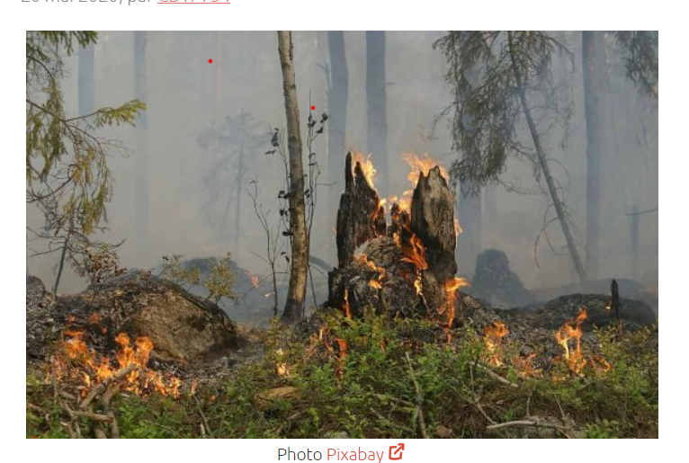
L’impact des catastrophes naturelles et des risques environnementaux dans le monde

Slide 52
Depuis toujours, des catastrophes dérèglent la vie des hommes : il y a trop d’eau ou il n’y en a pas assez, la terre tremble et les volcans crachent, il fait trop chaud ou trop froid, des animaux indésirables détruisent les récoltes ou apportent des maladies…. Aujourd’hui, on constate un réchauffement général du climat sur la planète et un accroissement de ces catastrophes dont on se demande si elles sont vraiment « naturelles » ? Les conséquences des activités humaines, de leur atteinte à l’environnement et de leur impact sur le changement climatique sont clairement mises en cause par de nombreux scientifiques et mouvements citoyens.
La croissance démographique, le développement industriel, le déboisement ont rendu la Terre plus vulnérable et les désastres vont en empirant, particulièrement en ce qui concerne les inondations et les désertifications. Face à cette situation, il ne suffit pas de venir en aide aux victimes de ces catastrophes ; pour réduire les risques notamment en direction des populations les plus fragiles et pour s’adapter aux changements climatiques, des politiques plus efficaces et plus contraignantes pour l’atténuation du réchauffement climatique doivent être engagées

Slide 53
Catastrophes et environnement : Haïti, séisme du 12 janvier 2010
Les catastrophes naturelles comme le séisme qui a touché Haïti le 12 janvier 2010 retentissent d’un impact considérable sur le plan humain et social. Afin de mieux appréhender ces événements, il est nécessaire de mettre en lien les facteurs humains, politiques, environnementaux et de résilience. Le traumatisme du séisme, les 300 000 morts, le deuil, la gestion des cadavres et la reconstruction ont des conséquences psychosociologiques qui nécessitent l’appui de différents experts en sciences sociales afin que le peuple haïtien puisse se relever
La désertification dans le monde : Causes – Processus – Conséquences - Lutte
Le nombre de personnes menacées par la désertification, phénomène qui touche les deux tiers des pays du monde, est d’environ un milliard dont la majorité vit dans les pays en développement. La désertification est un problème humain. La dégradation de l’environnement et les tensions biologiques et physiques qu’elle implique s’accompagnent de conséquences d’ordre physique, affectif, économique et social pour l’individu, la famille, la communauté et le pays. D’où la nécessité d’une coopération régionale et internationale contre ce fléau qui sera un des problèmes environnementaux les plus sérieux de notre planète au XXIe siècle.

Slide 54
Obsession de l’eau : sécheresse, inondations : gérer les extrêmes
La problématique de l’eau prend une place centrale dans les débats concernant l’avenir de l’humanité. Et pour cause, 40 % de la population mondiale tire son eau loin de son lieu d’habitation et 20 % de cette population n’a pas accès à une réserve d’eau non souillée. A l’opposé, l’excès d’eau (pluies diluviennes, inondations, élévation du niveau de la mer) occasionne d’autres fléaux. La croissance démographique ajoute une charge supplémentaire à la terre et à l’eau. La nécessité de nourrir une population en augmentation oblige à un usage croissant des engrais et pesticides, amène à une déforestation et à une érosion des sols. La gestion de l’eau est l’objet de conflits et sa contamination le résultat d’un modèle de développement

Slide 55
Deuxième partie : l’homme et son environnement
A. Influence de l’homme sur son environnement

Slide 56
CAUSES
extensions agricoles
exploitation forestière hors aménagement
prélèvement de biomasse-énergie
mines et carrières
emprises des infrastructures
lacs de barrages
feux de brousse
Urbanisation
Braconnage
Pollution

Slide 57
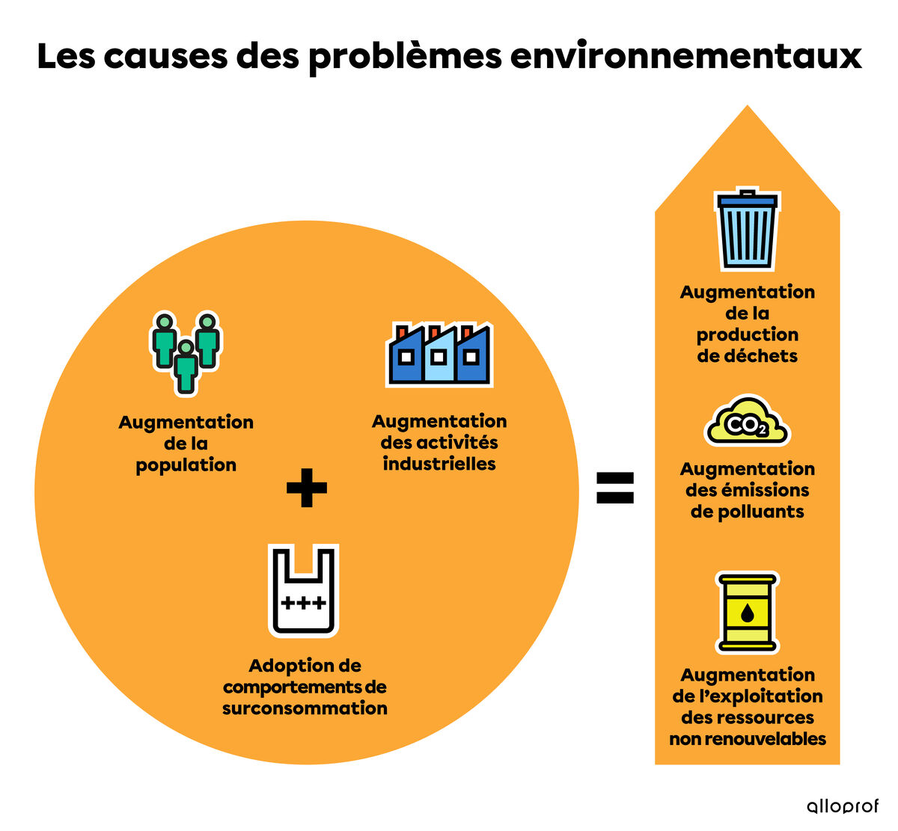

Slide 58
L’augmentation de la population entraine une demande plus forte de biens de consommation et d’aliments. De plus, l’apparition du phénomène de consommation de masse, surtout dans les pays développés, a eu un impact considérable en augmentant la demande de biens depuis la fin de la Deuxième Guerre mondiale (1945). Bref, avec l’augmentation de la population et l’apparition de la consommation de masse, on parle aujourd’hui de surconsommation. Celle-ci a des impacts négatifs majeurs sur l’environnement.
La consommation de masse fait référence à une consommation de biens et de services en grande quantité et à grande échelle. Elle est surtout présente dans les sociétés industrialisées.
Les industries produisent donc plus pour répondre à la demande de biens. Ce faisant, elles augmentent :
l’exploitation de ressources non renouvelables (gaz naturel, pétrole, minerai, etc.),
leur rejet de déchets et de polluants dans l’environnement,
leur utilisation d’énergie (pour faire fonctionner l’usine, les moyens de transport utilisés, etc.), énergie provenant bien souvent d’hydrocarbures qui sont des ressources non renouvelables.

Slide 59
Cela entraine souvent une surexploitation des ressources naturelles. C’est-à-dire qu’on exploite plus rapidement les ressources de la terre que la vitesse à laquelle elles sont capables de se régénérer. L’activité des industries est donc un facteur important pour l’empreinte écologique.
L’hydrocarbure est un composé organique constitué d’atomes de carbone (CC) et d’hydrogène (HH). Les énergies fossiles (charbon, pétrole, gaz naturel) sont des hydrocarbures.
Bombes nucléaires à Hiroshima et Nagasaki
Vers la fin de la Deuxième Guerre mondiale, les 6 et 9 aout 1945, les États-Unis ont lancé deux bombes nucléaires sur les villes d’Hiroshima et de Nagasaki, au Japon. Cela a causé la mort instantanée de centaines de milliers de personnes et infligé des problèmes de santé à de nombreuses autres. Ces bombes, par leur production de nuages radioactifs, ont causé la destruction massive d'organismes vivants et une contamination sévère de l'eau, des sols et de la nourriture.

Slide 60
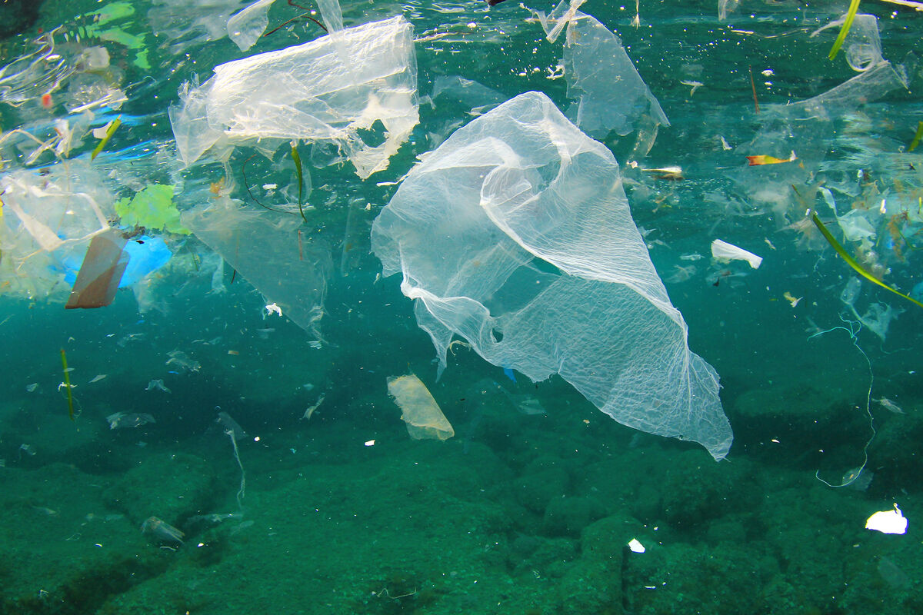
Il suffit de penser à la pollution de l’océan par le plastique, qui est considérée comme une crise planétaire par l’Organisation des Nations Unies (ONU). Le Secrétaire général de l’ONU affirme que, d’ici 2050, il y aura plus de plastique que de poisson dans les mers.
Sous l’effet des courants, les déchets dans les océans forment une plaque qui flotte dans le nord de l’océan Pacifique. Cette plaque de déchets, principalement constituée de plastique, est nommée Continent de plastique ou 7e continent. Elle serait d’environ 1,6 million de kilomètres carrés, soit un peu plus que la superficie de la province de Québec.

Slide 61
Toutefois, l’augmentation de la population et la production industrielle ne sont pas les seules causes de la dégradation de l’environnement. Il faut également mentionner les catastrophes écologiques, souvent causées par des activités économiques ou des guerres (déversements de pétrole, bombes et accidents nucléaires, destructions de milieux naturels, etc.) qui peuvent également avoir un impact sur la dégradation de l’environnement.
Les gaz à effets de serre
L’augmentation de la population et des activités industrielles s’accompagnent également d’une augmentation de la production de gaz à effet de serre (GES). Les scientifiques s’entendent pour dire qu’il s’agit de la principale cause des changements climatiques.
Il est important de savoir que l’effet de serre est un phénomène d’origine naturelle qui permet de retenir une partie de la chaleur émise par le Soleil dans l’atmosphère de la Terre. Les GES sont les gaz qui emprisonnent de façon temporaire la chaleur qui permet de réchauffer l’air et le sol.
Cependant, depuis le 19e siècle, la présence de ces gaz a augmenté en raison des activités humaines. Plus encore, entre 2005 et 2014, il y a eu une augmentation de près de 20% des émissions de GES à l’échelle mondiale.

Slide 62
Principaux gaz à effet de serre | Activités humaines qui produisent ces gaz
Dioxyde de carbone CO2 | utilisation de combustible fossile (pétrole, gaz naturel, charbon) pour : le transport, la production d’électricité, le chauffage et la climatisation des bâtiments, la production et le transport de biens.
Méthane CH4 | décomposition des ordures, exploitation des gisements de pétrole et de gaz, agriculture : digestion des animaux d’élevage, entreposage et gestion du fumier, culture en rizière.
Oxyde de diazote No2 * parfois nommé protoxyde d’azote | agriculture : épandage d’engrais (qui contiennent de l’azote).

Slide 63
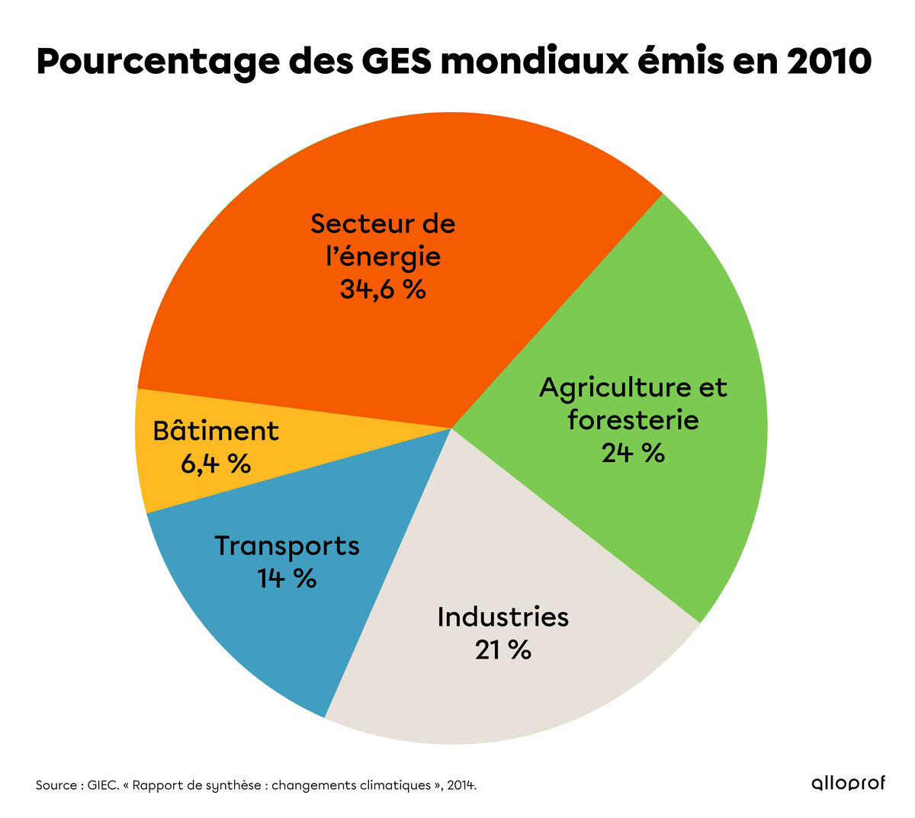

Slide 64
Conséquences des GES sur l’environnement
Plus la concentration des GES augmente dans l’atmosphère, plus la chaleur reste emprisonnée longtemps à la surface de la planète, ce qui cause une hausse de la température moyenne sur Terre. C’est ce qu’on appelle le réchauffement climatique. Ce réchauffement climatique entraine ensuite une élévation du niveau des océans, une hausse des précipitations, une augmentation de vagues de chaleur, etc. C’est un véritable effet domino.
Selon l’ONU, cette augmentation de la population n’est pas terminée. On estime qu’en 2030, nous serons rendus à 8,5 milliards, en 2050 à 9,7 milliards et en 2100, à 11,22 milliards d’humains sur la terre.
Dans certaines régions du monde, cet accès à l’eau potable est un véritable problème. Dans certains cas, on parle de pénurie physique d’eau et dans d’autres, on parle de pénurie économique.
Une pénurie physique d’eau potable est lorsque qu’il n’y a physiquement pas assez d’eau pour répondre aux besoins d’une population.

Slide 65
Une pénurie économique d’eau potable est lorsque l’eau est physiquement présente, mais qu’elle est mal gérée en raison du manque d’argent ou de ressources. Le résultat est le même que pour la pénurie physique : la population n’a pas accès à l’eau potable.
Les régions qui souffrent de pénurie économique sont des zones où la population est plutôt pauvre. Ainsi, l’eau est présente, mais il n’y a pas les installations nécessaires pour la rendre accessible. Les personnes qui vivent dans ces régions du monde et qui ont plus d’argent vont investir dans des installations, mais ce n’est pas toute la population qui peut en bénéficier. La distribution en eau est alors très inégale et favorise les groupes plus aisés.

Slide 66
On identifie plusieurs causes à la pénurie physique d'eau :
le détournement de cours d’eau (pour la construction d’un barrage hydroélectrique, pour l'agriculture, etc.),
le gaspillage de l’eau par les humains,
la contamination des nappes phréatiques (nappe d’eau se situant sous terre et agissant comme réservoir qui alimente les puits et les sources en eau potable) par les rejets d’une usine polluante, des pesticides ou encore par des fertilisants utilisés sur des terres agricoles,
la désertification, puisqu’elle entraine une diminution des réserves d’eau souterraine. Elle se produit lorsque des terres fertiles se transforment graduellement en désert. Ce phénomène a lieu dans les régions qui ont un climat de plus en plus aride. Il peut également être la conséquence d’une déforestation ou d’une monoculture (culture intensive d’une seule espèce de plante).

Slide 67
La répartition de l’utilisation d’eau potable mondiale ressemble à ceci :
70 % pour l’agriculture,
5 % pour l’eau que nous buvons,
25 % pour les industries.
Selon ces statistiques, l’agriculture est donc au cœur de la problématique de l’eau potable.

Slide 68
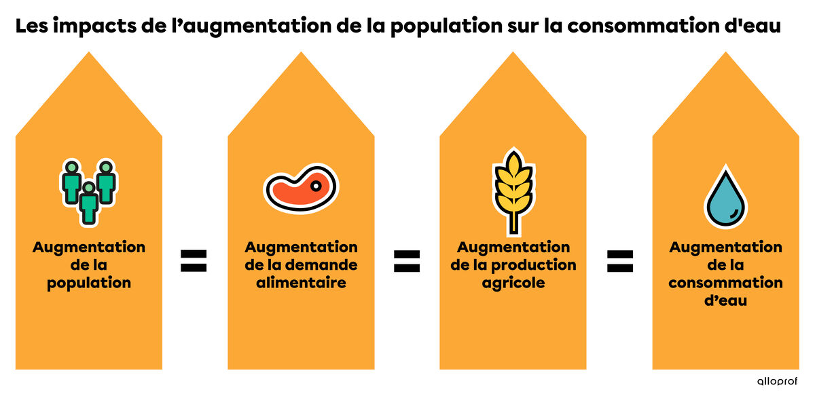
Une augmentation de la population engendre une augmentation de la demande en nourriture, donc une augmentation des pratiques agricoles pour produire cette nourriture, ce qui entraine finalement une augmentation de l’utilisation de l’eau.

Slide 69
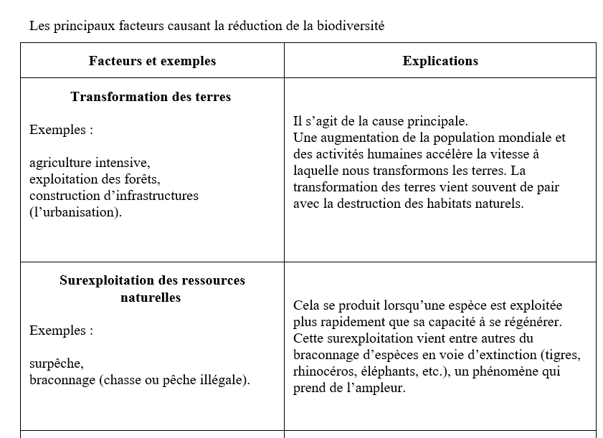

Slide 70
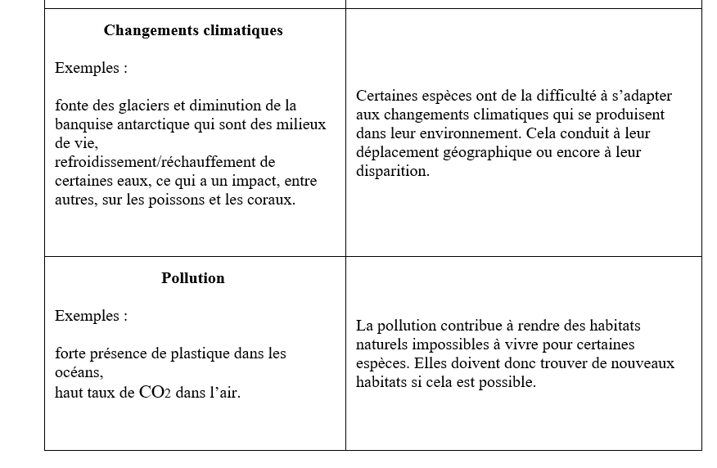

Slide 71
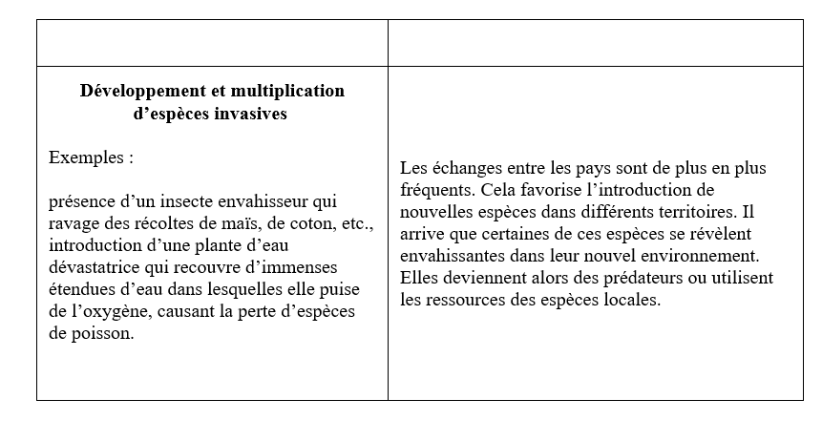

Slide 72
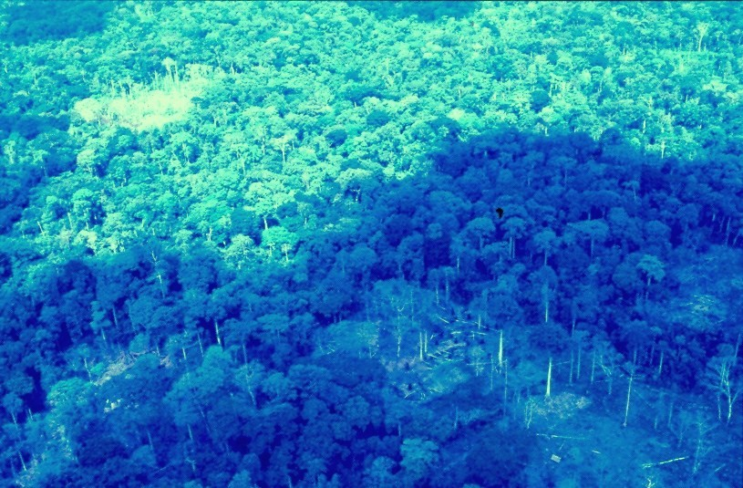
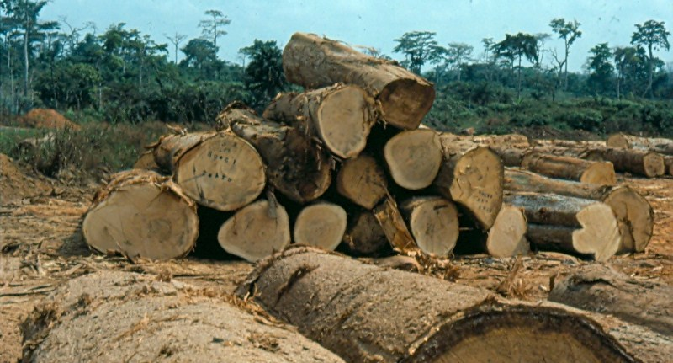
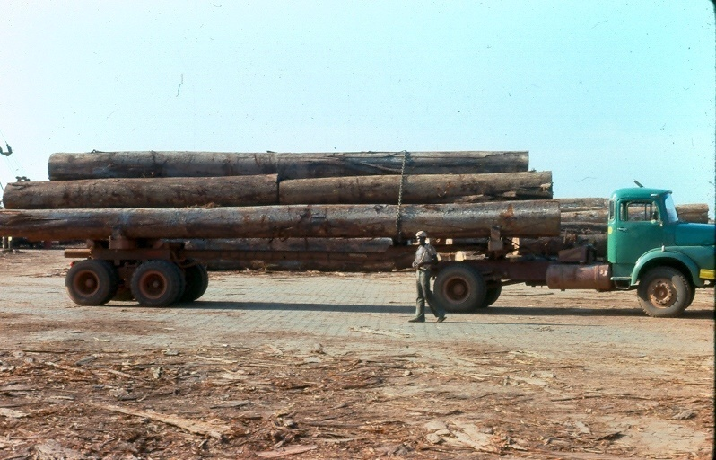

Slide 73
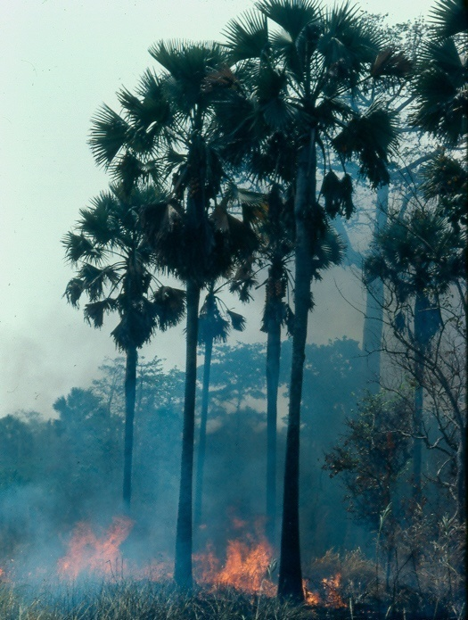

Slide 74
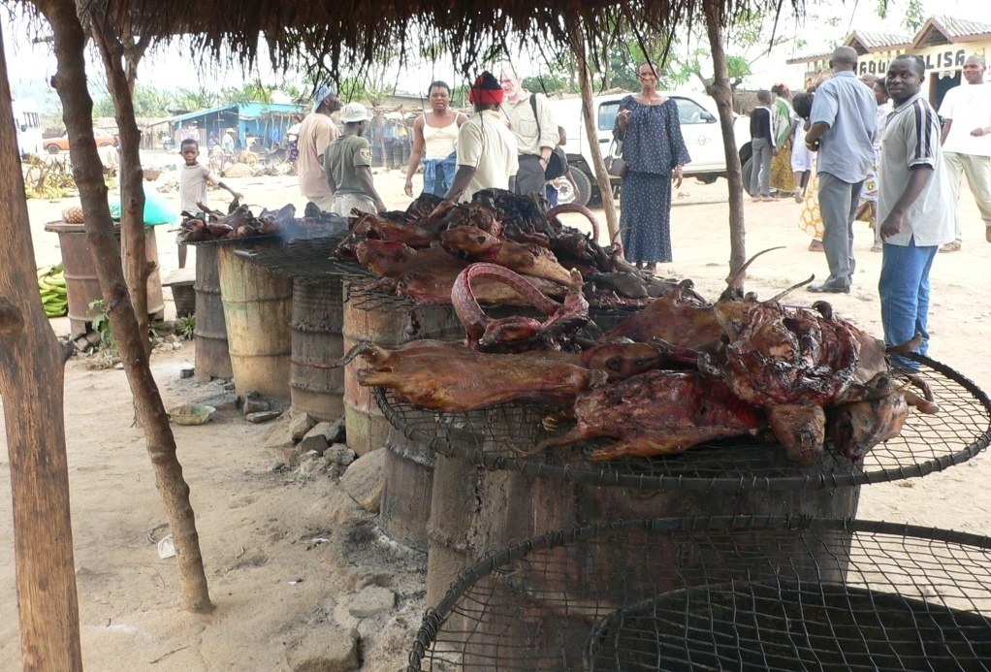

Slide 75
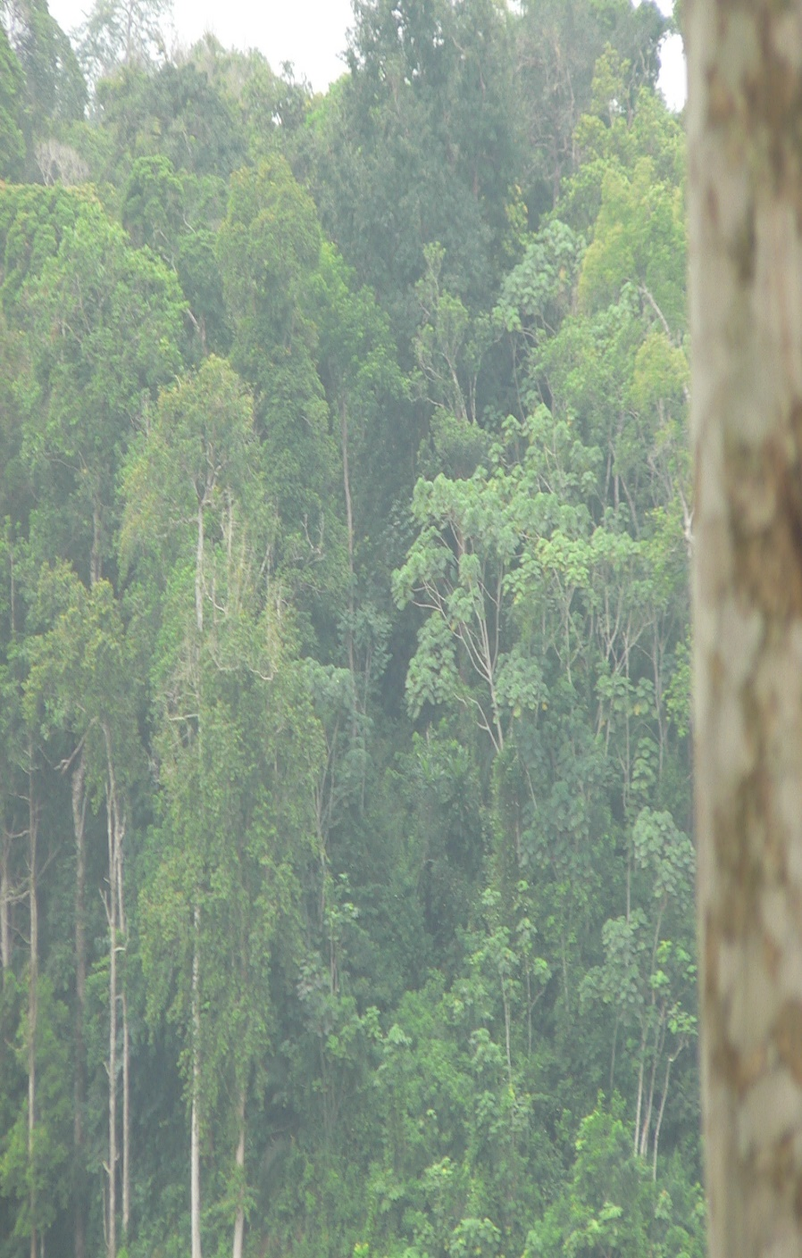
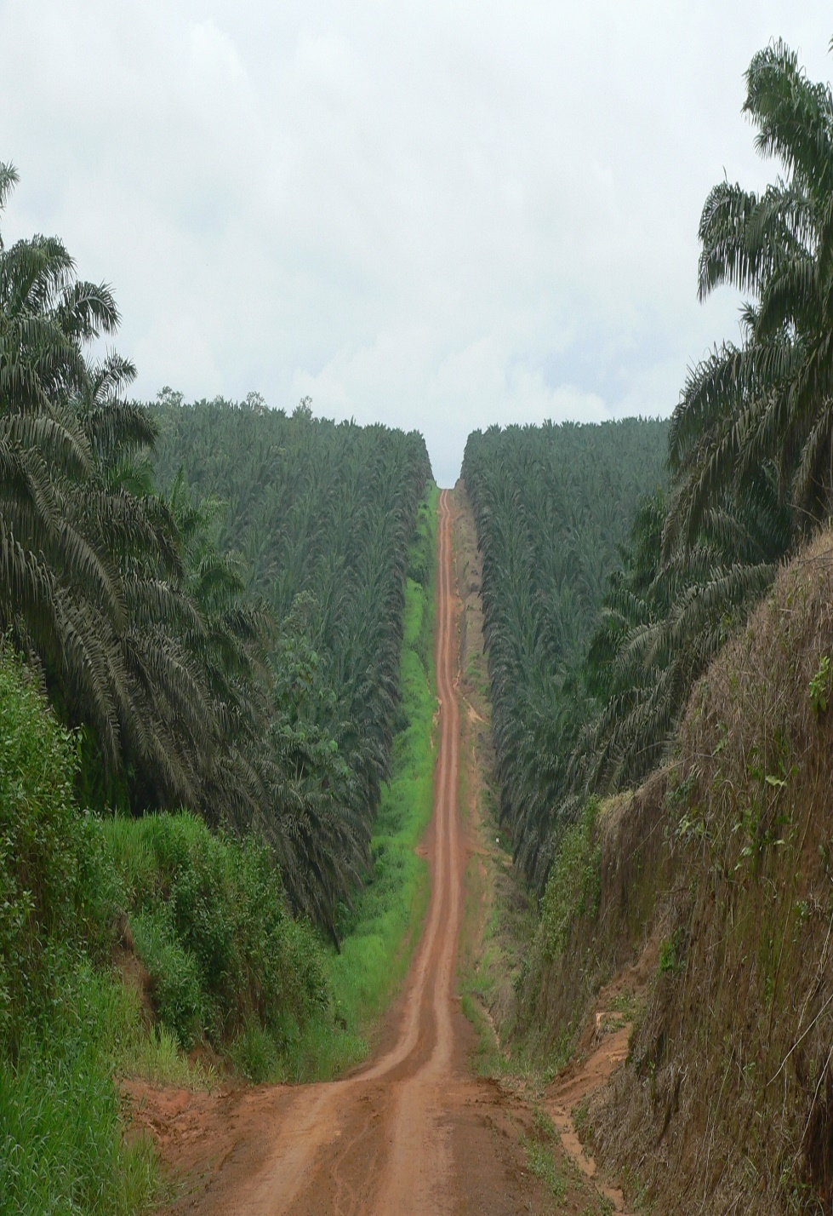

Slide 76
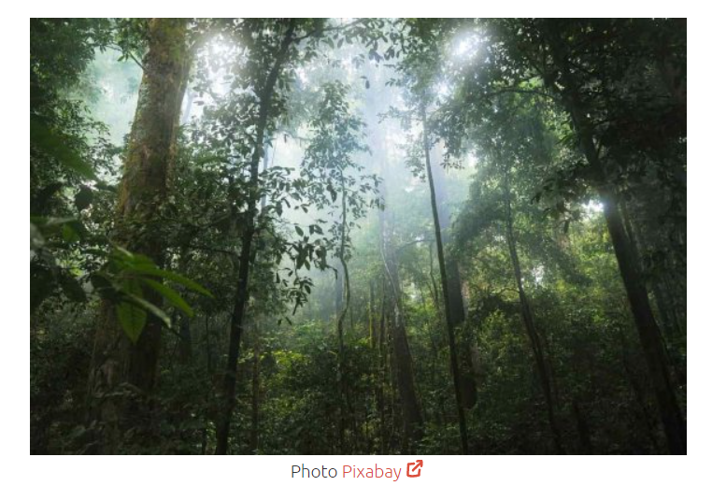

Slide 77
La gestion durable des forêts signifie la gestion et l’utilisation des forêts et des terrains boisés d’une manière et à une intensité telles qu’elles maintiennent leur diversité biologique, leur productivité, leur capacité de régénération, leur vitalité et leur capacité à satisfaire, actuellement et pour le futur, les fonctions écologiques, économiques et sociales pertinentes aux niveaux local, national et mondial, et qu’elles ne causent pas de préjudices à d’autres écosystèmes.
Les forêts jouent un rôle essentiel dans la régulation atmosphérique, climatique et dans notre écosystème. Elles hébergent une importante diversité biologique. Aujourd’hui ce monde est menacé par le fonctionnement socio-économique mondial et le réchauffement terrestre en cours.
Les forêts fournissent de nombreuses ressources matérielles, énergétiques, alimentaires et médicinales et pourvoient directement le tiers de l’humanité en biens locaux indispensables. Elles contribuent à la formation des sols, à leur protection et leur stabilisation contre l’érosion, ainsi qu’à leur vitalité. Elles participent à l’équilibre sanitaire de notre environnement en contribuant à l’épuration de l’eau, au stockage du carbone, à la production d’oxygène, à la captation d’azote dans l’air, etc.

Slide 78
La forêt recouvre un tiers des terres émergées du globe terrestre. Elle se compose principalement de forêts tropicales (44%), de forêts boréales (29%), de forêts tempérées (13%) et subtropicales (9%). Dix pays concentrent les deux tiers de la couverture forestière mondiale : Russie, Brésil, États-Unis, Canada, Chine, Australie, Congo, Soudan, Indonésie, Inde. Les forêts vierges ou « forêts primaires » sont des forêts peu ou pas modifiées par l’homme, les plus riches en biodiversité et parmi les plus menacées par l’activité humaine.
Des agressions majeures touchent les forêts : les attaques par les insectes ravageurs, la déforestation et les intempéries (sécheresses, vents violents et leurs corollaires). Avec le réchauffement terrestre, les fortes chaleurs et les sécheresses s’intensifient, de sorte que cette situation favorise les méga-feux en Australie, en Sibérie, au Brésil, aux États-Unis, en Alaska, en Indonésie, en Afrique centrale... En Europe, la déforestation a participé au développement et s’est achevée à la fin du XIXème siècle. La France, qui gère durablement ses propres forêts, a une grande part de responsabilité, depuis des décennies, dans la déforestation mondiale du fait de ses importations agricoles. En Inde, Chine, Vietnam, Chili où la déforestation cesse, des reboisements sont en cours mais là aussi les produits forestiers sont désormais importés. Au Brésil et en Indonésie la déforestation se poursuit.

Slide 79
De nombreux peuples forestiers ont longtemps vécu de la forêt tropicale sans dommage pour les écosystèmes en pratiquant l’agriculture itinérante, la chasse et la cueillette. Les modes de développement actuels sont, eux, dévastateurs avec l’exploitation industrielle forestière, minière ou agricole et la construction d’infrastructures. Des sources indirectes de déforestation sont aussi identifiées, telles les politiques d’aménagement du territoire, la demande mondiale en viande et produits agricoles, les conflits armés, la corruption, les activités illégales, la politique économique mondiale. De nombreuses questions sociales, économiques et politiques se jouent autour des usages et des rapports à la forêt.
La protection, la réparation et la gestion durable des espaces forestiers se jouent elles aussi aux échelles locales comme internationales. Les acteurs et les mesures visant à permettre aux hommes et aux forêts de coexister sont variés : des autochtones organisent une gestion communautaire de leurs ressources, des forestiers dirigent des programmes de reboisement, veillent à la restauration d’écosystèmes, des agriculteurs pratiquent l’agroforesterie, des instances politiques et régulatrices locales et internationales légifèrent et favorisent la création d’aires protégées, des systèmes de certification de production ou de paiements pour services environnementaux sont institués mais ces mesures soulèvent des polémiques, des ONG mettent en lumière des faits et les responsabilités d’acteurs politiques et socio-économiques en matière de déforestation ou de droits sociaux et environnementaux par un travail de diagnostic et de plaidoyer.

Slide 80
Elles permettent aux citoyens de faire des choix éclairés, elles favorisent une mobilisation citoyenne et peuvent influer sur des choix politiques. Après une campagne dénonçant le rôle de la France dans la déforestation mondiale, le ministère de la Transition écologique et solidaire produit en 2018 une « Stratégie nationale de lutte contre la déforestation importée 2018-2030 » dans le cadre du Plan Climat

Slide 81
Humains et forêts ont une communauté de destin. Beaucoup de pays tempérés parmi les plus riches de la planète ont construit leur développement en s’appuyant sur leurs ressources forestières. Ces forêts tempérées ont payé un lourd tribut par l’exploitation du bois et par leur défrichement au bénéfice de l’agriculture. Depuis cent cinquante ans, la déprise agricole et le reboisement ont inversé la tendance, la superficie boisée a doublé, mais cet espace forestier est le produit de l’activité humaine dans sa quasi-totalité. Dans les pays tropicaux, la situation est très différente. Certains d’entre eux comme le Brésil ou le Congo possèdent encore de grands massifs de forêt dense primitive. Mais ces pays ont d’importants besoins en développement soutenus par une croissance démographique généralement élevée. Les espaces forestiers sont des espaces à conquérir à la fois pour y prélever des ressources et pour augmenter les surfaces cultivables, sans compter les coupes de bois au profit des pays industrialisés. Cependant la préservation du patrimoine forestier mondial est d’autant plus cruciale car, si les forêts sont pourvoyeuses de biens locaux, elles fournissent également des services dont l’échelle va du local jusqu’au mondial : protection contre les crues, protection des eaux et des sols ou le stockage du carbone. Au-delà des calculs économiques ou d’une vision utilitariste des ressources naturelles, la forêt est porteuse de valeurs intangibles puissantes qui sont peut-être la véritable motivation pour sa sauvegarde.

Slide 82
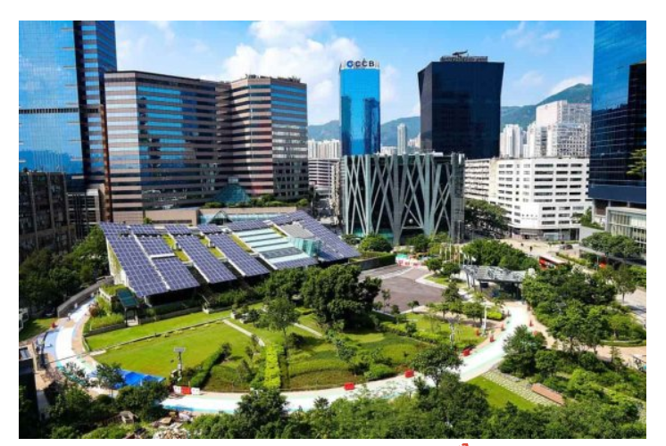

Slide 84
En 2018, pour la première fois dans l’histoire, plus de la moitié de la population mondiale est urbanisée : 4,2 milliards de personnes, soit 55 % de la population mondiale, vivent dans des villes.
D’après l’agence de l’ONU chargée des problématiques liées à l’habitat [1], d’ici à 2030, 6 personnes sur 10 dans le monde résideront dans une zone urbaine et les populations urbaines compteront 1,5 milliard de personnes de plus.
Alors que les pays du Nord sont les plus urbanisés, la croissance urbaine est concentrée dans les pays en développement, principalement en Afrique et en Asie. Elle s’explique par un fort exode rural car vivre en ville est souvent vu comme un gage de modernité, d’opportunité de travail et de vie meilleure.
Mais le chômage, le sous-emploi et le développement de l’économie informelle dans les zones urbaines créent des conditions de vie de plus en plus précaires, notamment pour les jeunes, les femmes, les personnes migrantes ou déplacées et les groupes marginalisés.

Slide 85
La concentration croissante des richesses dans quelques villes particulièrement attrayantes augmente le coût de la vie, forçant les résidents aux revenus inférieurs à migrer vers des quartiers éloigné [2] ou à se relocaliser complètement.
Dans ce contexte d’urbanisation majeure, les villes peinent à fournir les infrastructures, les services et les systèmes de gouvernance nécessaires pour faire face à des défis d’ordre démographique, environnemental, social et politique.
L’étalement des villes dans le monde entier est un vrai problème car il entraîne l’allongement des déplacements au quotidien, la hausse de la pollution atmosphérique, la diminution et le mitage des espaces naturels et agricoles.
Conscients de la nécessité que chacun· e se mobilise individuellement et collectivement pour contribuer à construire un environnement urbain durable, le mouvement Ville en Transition [3] rassemble des initiatives locales à la fois radicales et concrètes visant à réduire la consommation en énergie, à favoriser le développement de transports propres, de cultures potagères, le recyclage, etc.

Slide 86
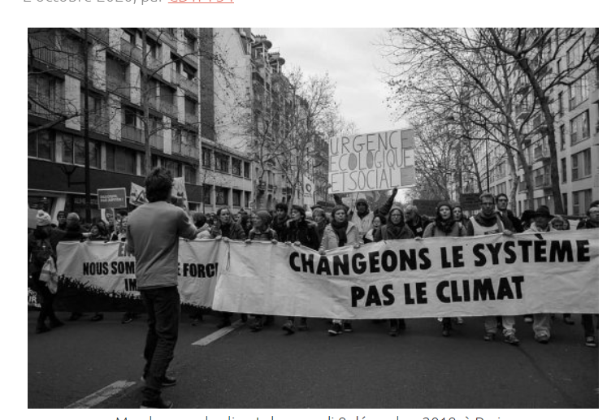
B. Conséquences de l’activité de l’homme

Slide 87
Le climat de la terre a toujours changé au cours des millénaires mais un phénomène nouveau menace la planète et modifie le climat : la terre se réchauffe, la température mondiale a augmenté de 0,8 °C en moyenne depuis 1870 et les dernières décennies ont été les plus chaudes jamais enregistrées. Les effets de ce réchauffement ont des conséquences irréversibles et dramatiques pour la vie sur notre planète.
Le constat des scientifiques est sans équivoque : le réchauffement climatique a pour cause essentielle les activités humaines. Ce constat appelle des réponses politiques au niveau local et international. Ce n’est en effet que par la mise en place effective d’un droit international que nous serons en mesure d’apporter une réponse collective efficace à la hauteur du défi qui dépasse de loin les intérêts particuliers des États-nations.
Une étape majeure de la prise de conscience de la nécessité de renforcer l’action internationale pour lutter contre ce dérèglement climatique est l’adoption, au Sommet de la Terre, à Rio de Janeiro, en 1992, d’une convention [1] par laquelle les signataires reconnaissent la responsabilité historique des pays industrialisés dans ce phénomène et le droit des pays les plus pauvres, ayant peu émis de gaz à effet de serre (GES), à se développer. Elle exige des pays industrialisés qu’ils élaborent des politiques de réduction drastique de leurs émissions et appelle les pays du Sud à limiter leurs rejets de GES.

Slide 88
Depuis 1995, la communauté internationale se réunit chaque année afin de débattre et prendre des décisions en matière de politique mondiale de lutte contre les dérèglements climatiques. Ce long processus de négociations et prises de décisions au plan mondial est marqué par le Protocole de Kyoto, en 1997, qui engage les pays industrialisés à réduire leurs émissions de GES de 5 %. La COP21 [2], à Paris, le 12 décembre 2015, réunit les délégations officielles des États et, pour la première fois, des organisations représentant la société civile [3]. Elle se conclut sur un accord universel qui prévoit de limiter l’augmentation de la température à 2 °C, voire d’aller vers l’objectif de 1,5 °C et sur un agenda de solutions regroupant les initiatives d’acteurs et d’actrices non gouvernementaux.
Mais on est encore loin d’un accord mondialement adopté [4] et efficace : en effet, lors de ces conférences, les pays fixent librement leurs objectifs de réduction des émissions de gaz à effet de serre et ceux-ci ne sont pas juridiquement contraignants.

Slide 89
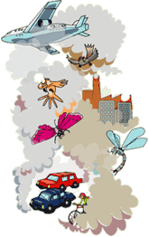
Partout dans le monde, la crise climatique a des conséquences sur les populations les plus vulnérables. Elle renforce les inégalités et menace de remettre en cause les progrès des 50 dernières années en matière de réduction de la pauvreté. Elle nous oblige à nous interroger sur nos comportements. Nombreuses sont les initiatives à l’échelle des collectivités territoriales, des associations citoyennes, pour mettre en place de nouveaux modes de production, de consommation, de transport et de façons de vivre afin de limiter concrètement les dépenses énergétiques. Face aux enjeux, ces initiatives peuvent paraître dérisoires. Elles sont pourtant essentielles dans la mesure où elles imprègnent notre quotidien et nos consciences tout en participant à une transition à plus large échelle car cette crise climatique est l’élément majeur d’une crise beaucoup plus générale, une crise de civilisation.
Réchauffement climatique (modification des aires de répartition des espèces, des virus, etc.).

Slide 90

4.1. Qu'est ce qui menace la Biodiversité ? Les espèces comme les individus naissent se développent et s'éteignent. Aujourd'hui le rythme d'extinction c'est accéléré de 1000 à 10000 fois ce qui entraîne la diminution du vivant. Depuis toujours l'homme modifie l'environnement pour lui en le considérant comme une ressource inépuisable. La nature évolue a un rythme beaucoup trop lent pour s'adapter aux transformations faites par l'homme.
4.2. Qu’est ce qui la menace?
Destruction des habitats et modification des milieux.

Slide 91
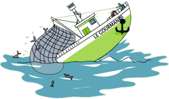
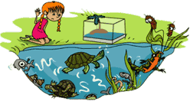
Prélèvement excessif et surexploitation des ressources (trafic d'animaux et de plantes menacés, poissons surexploités par une pêche non sélective, etc.).
Introduction d'espèces exotiques (tortue de Floride, jacinthe d'eau, grenouille taureau, ragondin, etc.) qui se développent aux dépens des espèces locales.

Slide 92
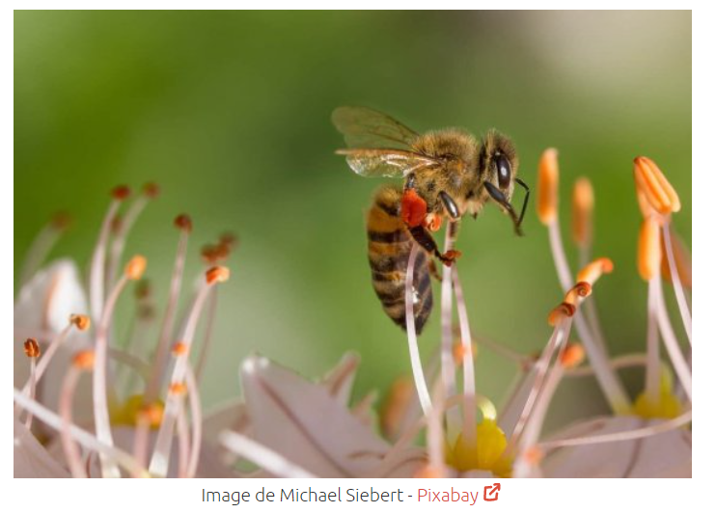

Slide 93
La planète traverse aujourd’hui la sixième grande crise d’extinction des espèces depuis le début de la vie sur terre, il y a 3,8 milliards d’années. En effet, tout au long de la préhistoire et de l’histoire, ont eu lieu des disparitions d’espèces animales et végétales. Le problème auquel l’humanité doit faire face actuellement, c’est l’accélération de ce phénomène.
Les modifications rapides de l’environnement, la dégradation des sols, le réchauffement climatique, la chasse ou la cueillette non contrôlées, la destruction de l’habitat de certaines espèces et la sélection commerciale en agriculture provoquent la disparition de nombreuses espèces et une baisse inquiétante de la biodiversité. S’y ajoute la biopiraterie, qui est un contournement des règles internationales de protection de la biodiversité.

Slide 94
Bien que la diversité du vivant sur terre soit vertigineuse (plus de 80 % des espèces restent aujourd’hui inconnues), le concept de biodiversité renvoie à la volonté récente d’établir un état des lieux de notre biosphère. En 1982, sous l’égide des Nations unies, une première Charte mondiale de la nature exhorte les pays à préserver leur biodiversité. Dix ans plus tard, la Convention sur la diversité biologique est signée par 168 pays au Sommet de Rio (Conférence des Nations unies sur l’environnement et le développement). L’article 2 de cette convention définit la biodiversité comme la « variabilité des organismes vivants de toute origine, y compris, entre autres, les écosystèmes terrestres, marins et autres écosystèmes aquatiques et les complexes écologiques dont ils font partie ; cela comprend la diversité au sein des espèces et entre les espèces, ainsi que celle des écosystèmes ». Depuis cette date, la conservation de la diversité biologique, son utilisation durable et le partage équitable des avantages découlant de l’utilisation des ressources génétiques fait l’objet de nombreuses résolutions internationales. En 2020, en raison de la pandémie mondiale de Covid-19, la 15e réunion de la Convention de l’ONU sur la diversité biologique (COP15 en Chine) et le Congrès mondial de la nature (UICN en France) sont repoussés à 2021.

Slide 95
Notre planète a traversé cinq épisodes critiques en matière d’extinction d’espèces mais les scientifiques estiment qu’au cours des dernières décennies le rythme d’extinction attribué aux activités humaines occasionne une brutale accélération des perturbations des écosystèmes. Dans la dernière édition de la Liste rouge mondiale des espèces menacées, l’Union internationale pour la conservation de la nature estime 31 030 espèces menacées sur les 116 177 espèces étudiées.
Depuis la Conférence mondiale de la biodiversité de Nagoya en 2010 (COP10) et le lancement de la Décennie 2010-2020 des Nations unies pour la biodiversité, une partie des efforts internationaux concerne notamment les zones terrestres ou marines qui possèdent une grande richesse de biodiversité particulièrement menacée par l’activité humaine. 36 points chauds (hotspots) ont ainsi été recensés (récifs coralliens du Pacifique Sud, bassin méditerranéen, Andes tropicales, forêt atlantique du Brésil…) mais tous ces engagements pris dans le cadre d’un plan global stratégique en faveur de la biodiversité, dits objectifs d’Aichi, restent difficiles à honorer.
Au-delà de cet inventaire mondial qui a pour but de prioriser les actions et de limiter le taux d’extinction des espèces, les scientifiques s’attachent désormais à intégrer la question de la biodiversité dans les problèmes de société. La pensée écosystémique se développe autour de l’idée que l’être humain est directement ou indirectement dépendant des services écologiques issus de la biodiversité : régénération des sols et pollinisation pour produire des ressources alimentaires, régulation du climat pour protéger les populations des risques naturels mais également des maladies infectieuses.

Slide 96
Des instances comme l’Office français de la biodiversité et de nombreuses associations de protection de l’environnement (WWF, Ligue de protection des oiseaux, etc.) tentent d’enrayer le déclin de la biodiversité en développant des programmes régionaux, nationaux ou supranationaux (sites naturels du réseau européen Natura 2000, corridors biologiques de la Trame verte et bleue en France…). Cependant, l’irréversibilité des changements environnementaux n’est plus occultée et la notion d’anthropocène est désormais utilisée pour évoquer plus largement les conséquences des activités humaines sur la biosphère. Les quatre principaux facteurs d’érosion de la biodiversité sont en effet d’origine humaine : destruction des habitats, surexploitation des ressources, pollution et introduction d’espèces envahissantes. Enfin, dans des parties du monde comme l’Amazonie, particulièrement exposée aux appétits de grandes firmes pharmaceutiques et/ou au pillage des ressources naturelles, le contournement des règles internationales de protection de la biodiversité et des intérêts des peuples autochtones se traduit aussi par des actes de biopiraterie. Nos sociétés qui ont cru pouvoir s’affranchir de la nature prennent conscience qu’il est indispensable de coopérer avec le vivant (écologie de la réconciliation / bio-inspiration [6], etc.), de limiter le prélèvement des ressources naturelles (il faudrait cinq planètes si le monde consommait les ressources selon le modèle nord-américain) et donc de s’inscrire dans des modes de vie plus respectueux de la diversité

Slide 97
4.3. Comment préserver la Biodiversité?
Il existe des outils collectifs de protection de la nature, mais ce sont d'abord nos gestes et nos choix quotidiens qui contribuent à la sauvegarde de notre planète.
C'est la somme et l'ampleur de ces actions en faveur de la vie qui détermineront notre futur.
Protéger la biodiversité, ce n'est pas seulement sauver les petites bêtes, c'est sauvegarder les systèmes naturels de la terre qui forment le support de notre vie : c'est purifier l'eau,
recycler l'oxygène, le carbone et d'autres éléments essentiels,
maintenir la fertilité des sols, etc.

Slide 98
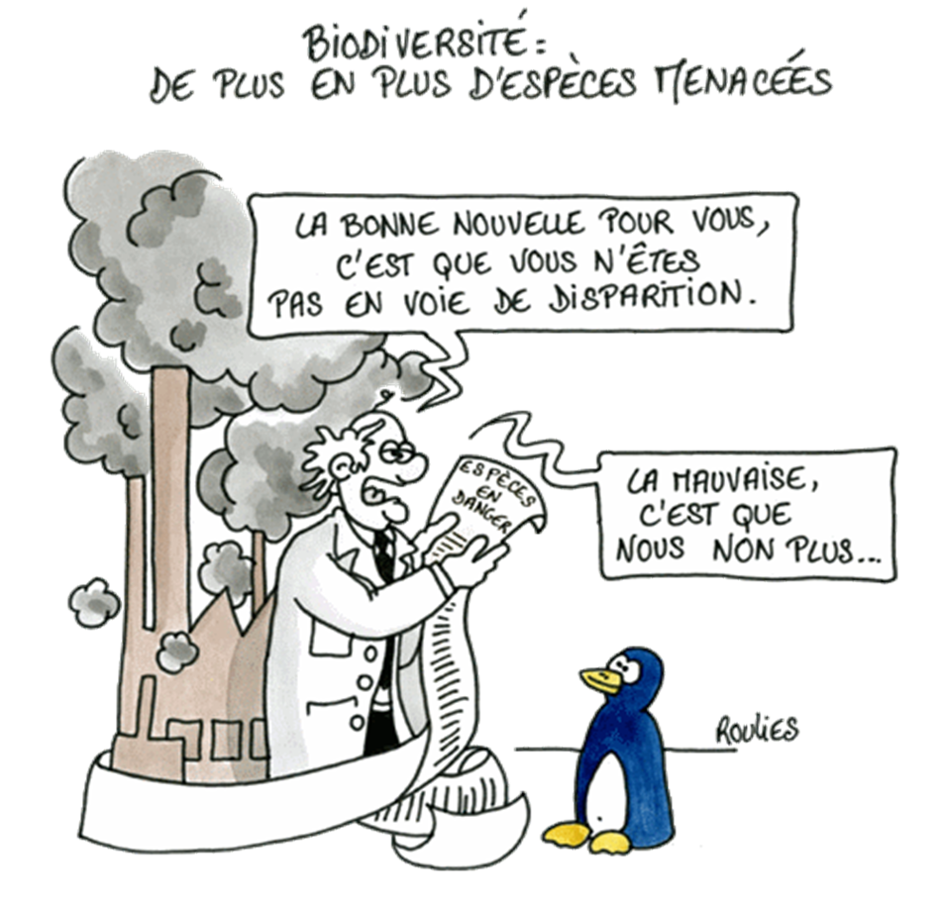
CONCLUSION
SANS NATURE PAS DE FUTUR !!!

